Slide 1

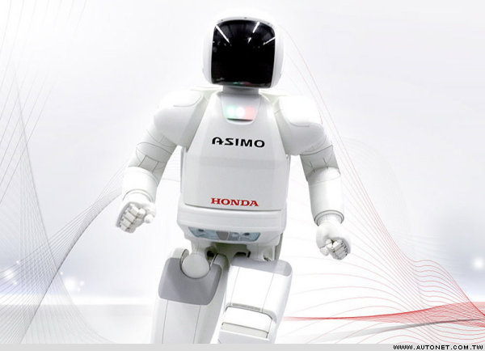
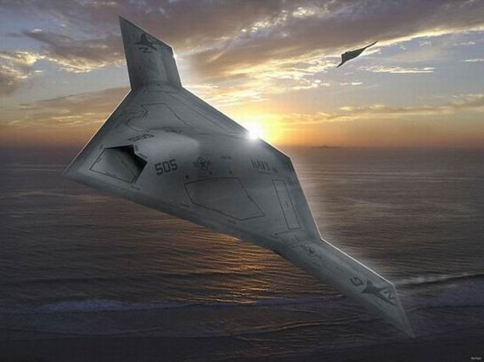


机器人智能控制
易建强 蒲志强 袁如意
中国科学院自动化研究所
2020年秋季

Slide 2
神经网络控制
袁如意 高级工程师
ruyi.yuan@ia.ac.cn

Slide 3
本讲的主要内容
一、人工神经元控制系统
二、RBF神经网络控制
三、CMAC神经网络控制
四、Hopfield网络优化

Slide 4
本讲的主要内容
一、人工神经元控制
二、RBF神经网络控制
三、CMAC神经网络控制
四、Hopfield网络优化

Slide 5
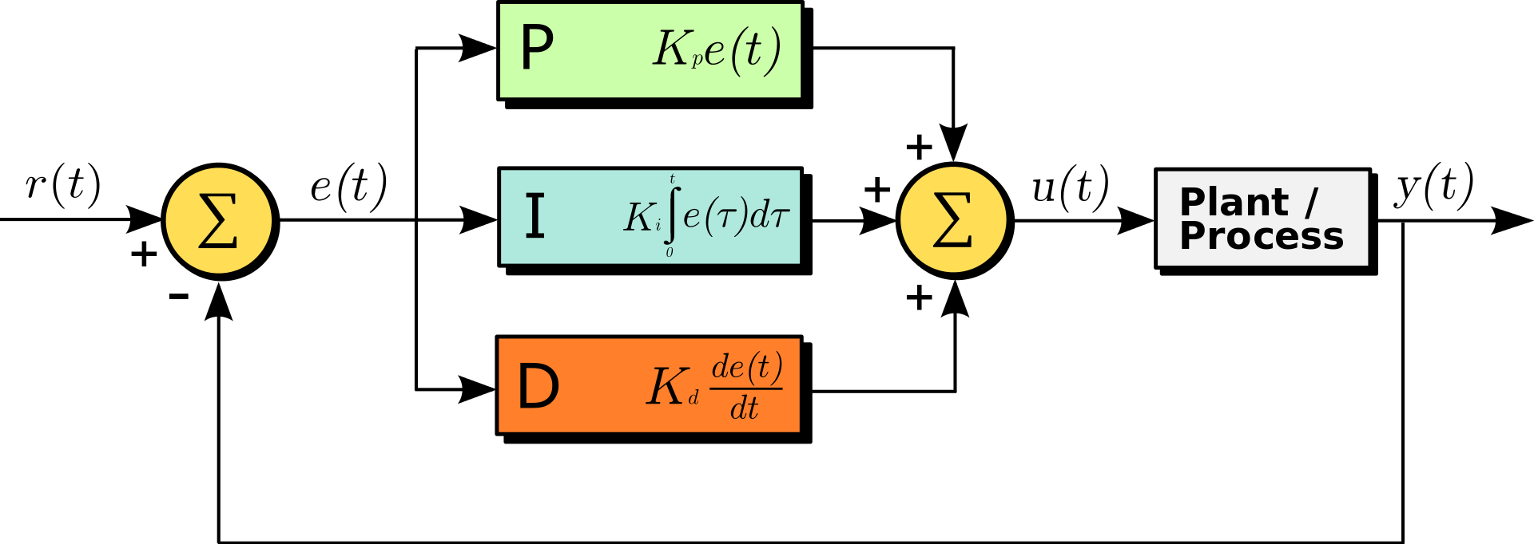
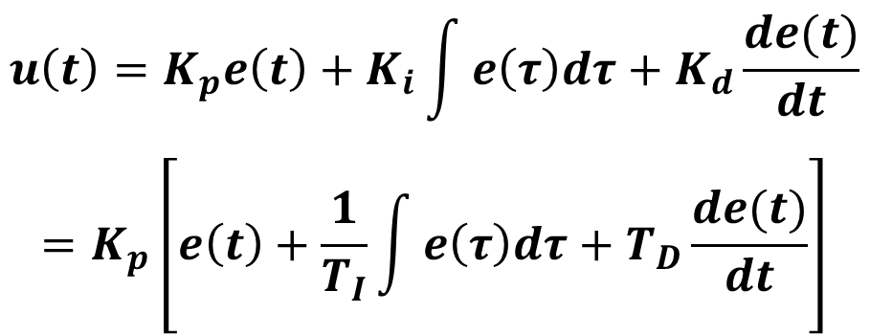
人工神经元的PID调节器
神经网络控制
PID调节器
$$u\left(t\right)=K_{p}e\left(t\right)+K_{i}\int{e\left(τ\right)dτ}+K_{d}\frac{de(t)}{dt}$$
$$=K_{p}\left[e\left(t\right)+\frac{1}{T_{I}}\int{e\left(τ\right)dτ}+T_{D}\frac{de(t)}{dt}\right]$$

Slide 6
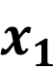


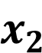
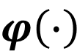
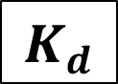
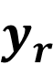
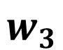
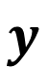

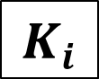

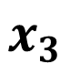
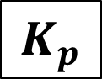
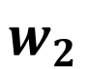
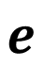

神经网络控制
人工神经元闭环调节系统
$$w_{1}$$
$$x_{1}$$
$$K_{p}$$
$$w_{2}$$
$$y$$
$$\frac{1}{s}$$
$$x_{2}$$
$$Σ$$
$$K_{i}$$
$$φ\left(∙\right)$$
Plant
$$x_{3}$$
$$w_{3}$$
$$s$$
$$K_{d}$$
$$e$$
学习训练
-
$$y_{r}$$
$$y_{r}$$

Slide 7
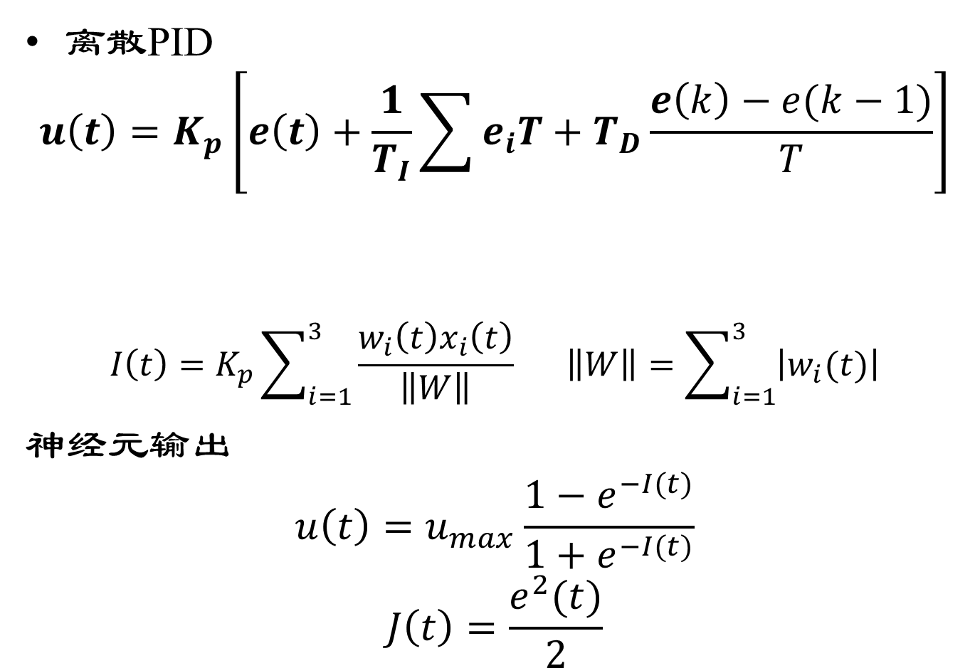
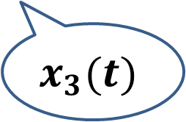

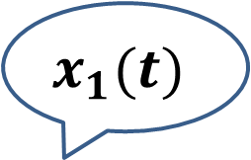
神经网络控制
$$x_{1}(t)$$
离散PID
$$u\left(t\right)=K_{p}\left[e\left(t\right)+\frac{1}{T_{I}}\sum{e_{i}T}+T_{D}\frac{e\left(k\right)−e(k−1)}{T}\right]$$
$$I\left(t\right)=K_{p}\sum_{i=1}^{3}{\frac{w_{i}\left(t\right)x_{i}\left(t\right)}{\left\|W\right\|}} \left\|W\right\|=\sum_{i=1}^{3}{\left|w_{i}(t)\right|}$$
神经元输出
$$u\left(t\right)=u_{max}\frac{1−e^{−I(t)}}{1+e^{−I(t)}}$$
$$J\left(t\right)=\frac{e^{2}(t)}{2}$$
$$x_{2}(t)$$
$$x_{3}(t)$$
$$y_{r}$$
Notes:
递推增量形式
$$∆u\left(k\right)=K_{p}\left\{e\left(k\right)−e\left(k−1\right)+\frac{T}{T_{I}}e\left(k\right)+\frac{T}{T_{D}}\left(e\left(k\right)−2e\left(k−1\right)+e(k−2)\right)\right\}$$

Slide 8
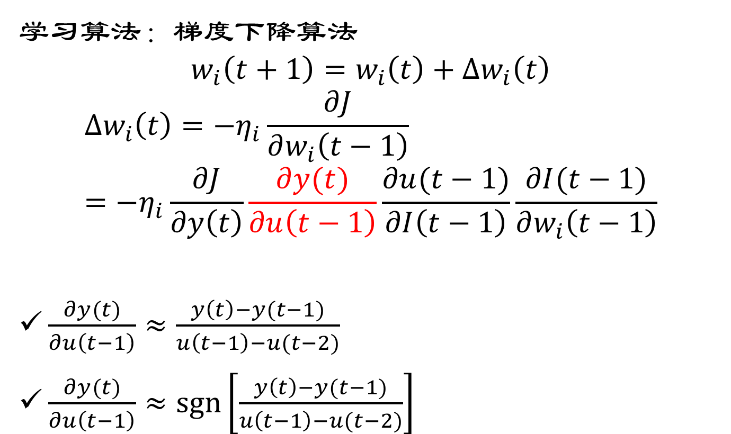
神经网络控制
学习算法：梯度下降算法
$$w_{i}\left(t+1\right)=w_{i}\left(t\right)+∆w_{i}\left(t\right)$$
$$∆w_{i}\left(t\right)=−η_{i}\frac{∂J}{∂w_{i}\left(t−1\right)}=−η_{i}\frac{∂J}{∂y\left(t\right)}\frac{∂y(t)}{∂u\left(t−1\right)}\frac{∂u(t−1)}{∂I\left(t−1\right)}\frac{∂I(t−1)}{∂w_{i}\left(t−1\right)}$$
$\frac{∂y(t)}{∂u\left(t−1\right)}≈\frac{y\left(t\right)−y(t−1)}{u\left(t−1\right)−u(t−2)}$
$\frac{∂y(t)}{∂u\left(t−1\right)}≈sgn\left[\frac{y\left(t\right)−y(t−1)}{u\left(t−1\right)−u(t−2)}\right]$
$$y_{r}$$
Notes:
递推增量形式
$$∆u\left(k\right)=K_{p}\left\{e\left(k\right)−e\left(k−1\right)+\frac{T}{T_{I}}e\left(k\right)+\frac{T}{T_{D}}\left(e\left(k\right)−2e\left(k−1\right)+e(k−2)\right)\right\}$$

Slide 9
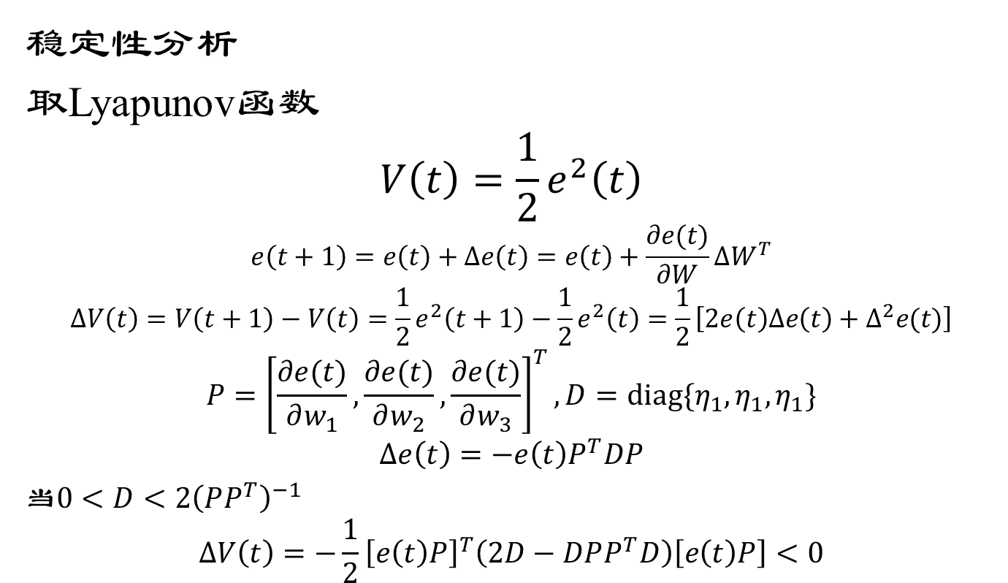
神经网络控制
稳定性分析
取Lyapunov函数
$$V\left(t\right)=\frac{1}{2}e^{2}\left(t\right)$$
$$e\left(t+1\right)=e\left(t\right)+∆e\left(t\right)=e\left(t\right)+\frac{∂e(t)}{∂W}{∆W}^{T}$$
$$∆V\left(t\right)=V\left(t+1\right)−V\left(t\right)=\frac{1}{2}e^{2}\left(t+1\right)−\frac{1}{2}e^{2}\left(t\right)=\frac{1}{2}\left[2e\left(t\right)∆e\left(t\right)+∆^{2}e(t)\right]$$
$$P={\left[\frac{∂e(t)}{∂w_{1}},\frac{∂e(t)}{∂w_{2}},\frac{∂e(t)}{∂w_{3}}\right]}^{T},D=diag\{η_{1},η_{1},η_{1}\}$$
$$Δe\left(t\right)=−e\left(t\right)P^{T}DP$$
当$0<D<2{\left(PP^{T}\right)}^{−1}$
$$ΔV\left(t\right)=−\frac{1}{2}{\left[e\left(t\right)P\right]}^{T}\left(2D−DPP^{T}D\right)\left[e\left(t\right)P\right]<0$$
$$y_{r}$$
Notes:
递推增量形式
$$∆u\left(k\right)=K_{p}\left\{e\left(k\right)−e\left(k−1\right)+\frac{T}{T_{I}}e\left(k\right)+\frac{T}{T_{D}}\left(e\left(k\right)−2e\left(k−1\right)+e(k−2)\right)\right\}$$

Slide 10
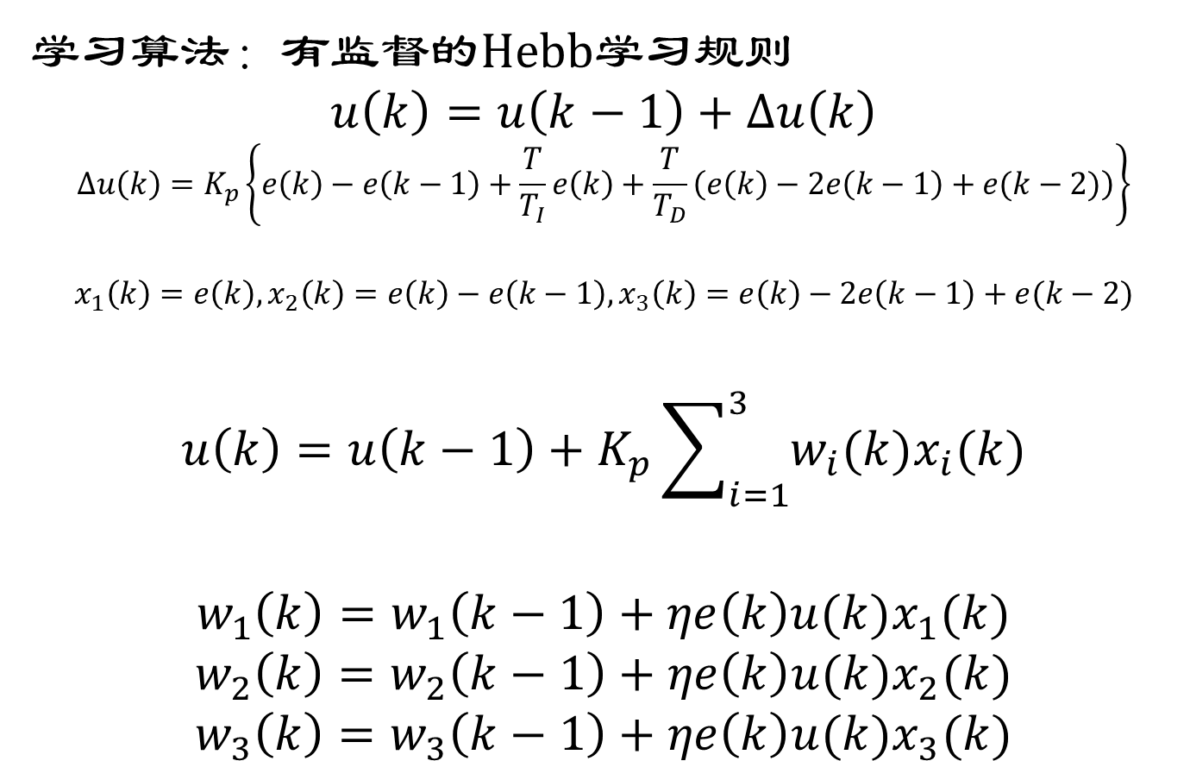
神经网络控制
学习算法：有监督的Hebb$学习规则$
$$u\left(k\right)=u\left(k−1\right)+Δu\left(k\right)$$
$$∆u\left(k\right)=K_{p}\left\{e\left(k\right)−e\left(k−1\right)+\frac{T}{T_{I}}e\left(k\right)+\frac{T}{T_{D}}\left(e\left(k\right)−2e\left(k−1\right)+e(k−2)\right)\right\}$$
$$x_{1}\left(k\right)=e\left(k\right),x_{2}\left(k\right)=e\left(k\right)−e\left(k−1\right),x_{3}\left(k\right)=e\left(k\right)−2e\left(k−1\right)+e(k−2)$$
$$u\left(k\right)=u\left(k−1\right)+K_{p}\sum_{i=1}^{3}{w_{i}(k)x_{i}(k)}$$
$$w_{1}\left(k\right)=w_{1}\left(k−1\right)+ηe\left(k\right)u(k)x_{1}(k)$$
$$w_{2}\left(k\right)=w_{2}\left(k−1\right)+ηe\left(k\right)u(k)x_{2}(k)$$
$$w_{3}\left(k\right)=w_{3}\left(k−1\right)+ηe\left(k\right)u(k)x_{3}(k)$$
$$y_{r}$$
Notes:
递推增量形式
$$∆u\left(k\right)=K_{p}\left\{e\left(k\right)−e\left(k−1\right)+\frac{T}{T_{I}}e\left(k\right)+\frac{T}{T_{D}}\left(e\left(k\right)−2e\left(k−1\right)+e(k−2)\right)\right\}$$

Slide 11
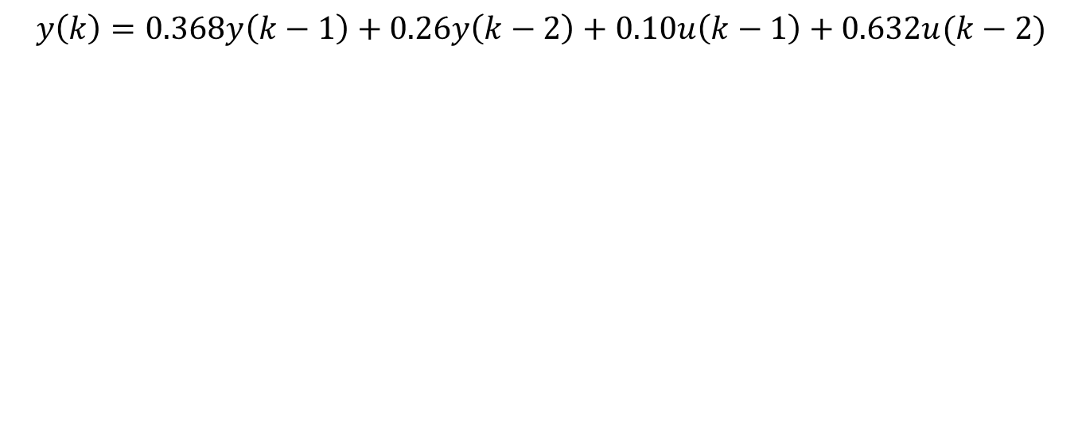
神经网络控制
$$y\left(k\right)=0.368y\left(k−1\right)+0.26y\left(k−2\right)+0.10u\left(k−1\right)+0.632u(k−2)$$
$$y_{r}$$
Notes:
递推增量形式
$$∆u\left(k\right)=K_{p}\left\{e\left(k\right)−e\left(k−1\right)+\frac{T}{T_{I}}e\left(k\right)+\frac{T}{T_{D}}\left(e\left(k\right)−2e\left(k−1\right)+e(k−2)\right)\right\}$$

Slide 12
本讲的主要内容
一、人工神经元控制
二、RBF神经网络控制
三、CMAC神经网络控制
四、Hopfield网络优化

Slide 13
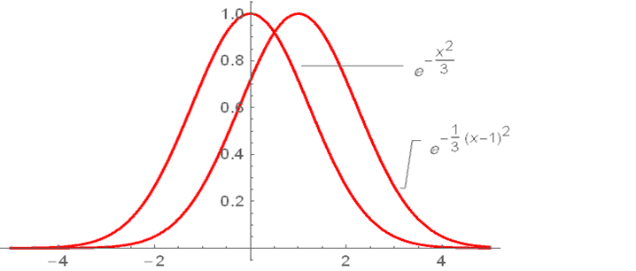

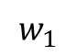
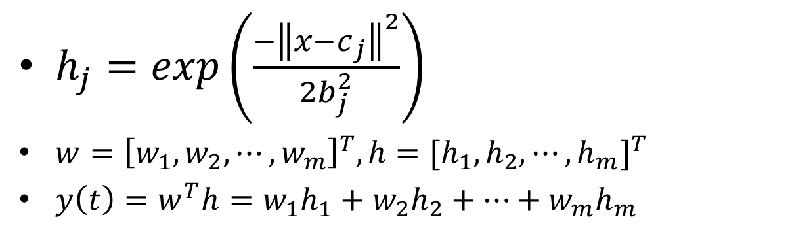

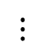
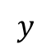

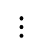

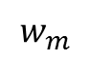



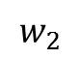
RBF(Radial Basis Function)神经网络
神经网络控制
RBF神经网络
隐层由径向基函数构成
具有良好的泛化能力，结构简单，收敛速度快
能在一个紧凑集和任意精度下逼近任何非线性函数
输入层到隐藏层之间不是通过权值和阈值进行连接的，而是通过输入样本与隐藏层点之间的距离（与中心点的距离）连接的
$$x_{1}$$
$$h_{1}$$
$$w_{1}$$
$$w_{2}$$
$$y$$
$$x_{2}$$
$$h_{2}$$
$$Σ$$
$$⋮$$
$$⋮$$
$$w_{m}$$
$$x_{n}$$
$$h_{m}$$
$h_{j}=exp\left(\frac{−{\left\|x−c_{j}\right\|}^{2}}{2b_{j}^{2}}\right)$
$w={\left[w_{1},w_{2},⋯,w_{m}\right]}^{T},h={[h_{1},h_{2},⋯,h_{m}]}^{T}$
$y\left(t\right)=w^{T}h=w_{1}h_{1}+w_{2}h_{2}+⋯+w_{m}h_{m}$
Notes:
径向基函数是一个取值仅仅依赖于离原点距离的实值函数，是某种沿径向对称的标量函数
是一种相似性度量表示法

Slide 14
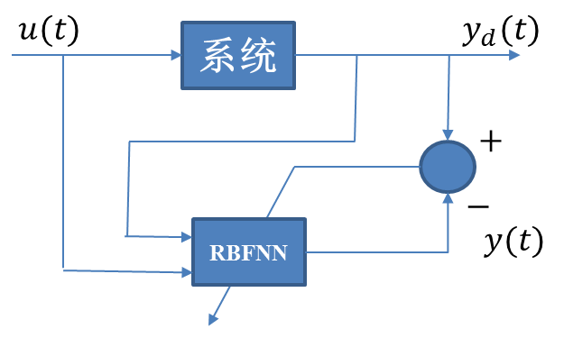
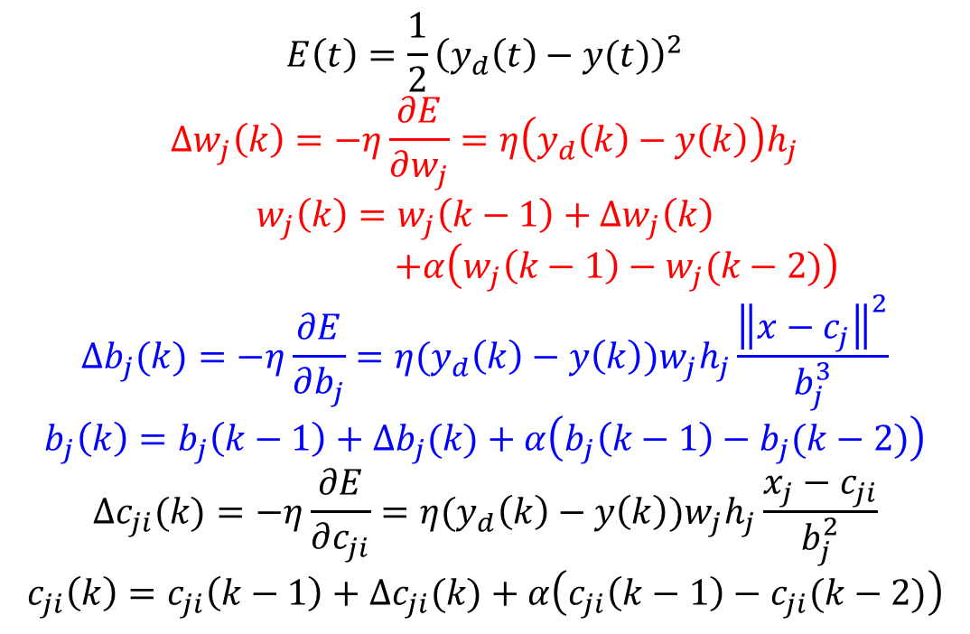
RBF神经网络建模
神经网络控制
RBF神经网络
$$E\left(t\right)=\frac{1}{2}{\left(y_{d}\left(t\right)−y(t)\right)}^{2}$$
$$∆w_{j}\left(k\right)=−η\frac{∂E}{∂w_{j}}=η\left(y_{d}\left(k\right)−y\left(k\right)\right)h_{j}$$
$$w_{j}\left(k\right)=w_{j}\left(k−1\right)+∆w_{j}\left(k\right)$$
$$+α\left(w_{j}\left(k−1\right)−w_{j}(k−2)\right)$$
$$Δb_{j}(k)=−η\frac{∂E}{∂b_{j}}=η(y_{d}\left(k\right)−y\left(k\right))w_{j}h_{j}\frac{{\left\|x−c_{j}\right\|}^{2}}{b_{j}^{3}}$$
$$b_{j}\left(k\right)=b_{j}\left(k−1\right)+Δb_{j}(k)+α\left(b_{j}\left(k−1\right)−b_{j}(k−2)\right)$$
$$Δc_{ji}(k)=−η\frac{∂E}{∂c_{ji}}=η(y_{d}\left(k\right)−y\left(k\right))w_{j}h_{j}\frac{x_{j}−c_{ji}}{b_{j}^{2}}$$
$$c_{ji}\left(k\right)=c_{ji}\left(k−1\right)+Δc_{ji}(k)+α\left(c_{ji}\left(k−1\right)−c_{ji}(k−2)\right)$$
RBF神经网络逼近

Slide 15
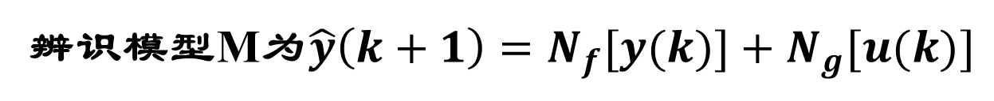
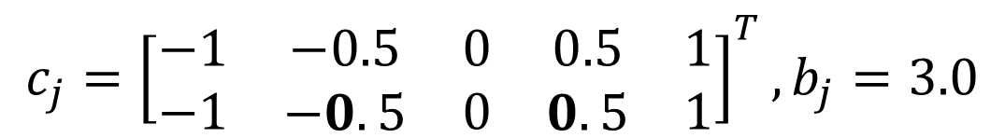
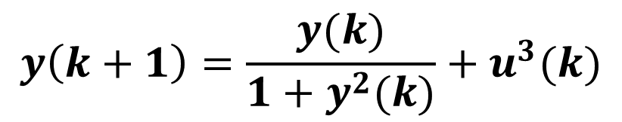
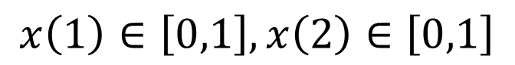
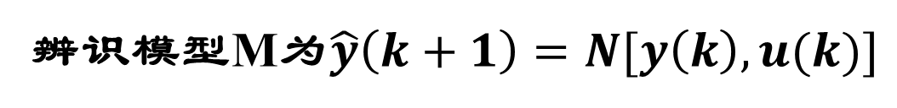
仿真实例
神经网络控制
RBF神经网络
$$y\left(k+1\right)=\frac{y(k)}{1+y^{2}(k)}+u^{3}(k)$$
考虑第III类系统
辨识模型M为$\hat{y}\left(k+1\right)=N_{f}[y(k)]+N_{g}[u(k)]$
辨识模型M为$\hat{y}\left(k+1\right)=N[y\left(k\right),u(k)]$
$$x\left(1\right)=u\left(t\right),x\left(2\right)=y\left(t\right),α=0.15$$
$$x\left(1\right)∈\left[0,1\right],x\left(2\right)∈\left[0,1\right]$$
网络结构取2-5-1
$$c_{j}={\left[\begin{matrix}\begin{aligned}−1 \\ −1\end{aligned} & \begin{aligned}−0.5 \\ −0.5\end{aligned} & \begin{matrix}\begin{aligned}0 \\ 0\end{aligned} & \begin{aligned}0.5 \\ 0.5\end{aligned} & \begin{aligned}1 \\ 1\end{aligned}\end{matrix}\end{matrix}\right]}^{T},b_{j}=3.0$$

Slide 16
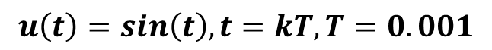
仿真实例
神经网络控制
RBF神经网络
$$u\left(t\right)=sin\left(t\right),t=kT,T=0.001$$
基于权值调整的RBF逼近

Slide 17
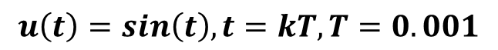
仿真实例
神经网络控制
RBF神经网络
b =
3.0025
3.0011
3.0008
3.0032
2.9988
$$u\left(t\right)=sin\left(t\right),t=kT,T=0.001$$
c =
-0.9975 -0.4972 -0.0043 0.4966 1.0015
-0.9986 -0.4984 -0.0032 0.4979 1.0011
基于权值和基函数参数
调整的RBF逼近

Slide 18
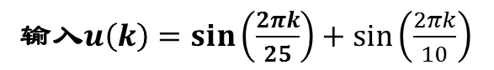
仿真实例
神经网络控制
RBF神经网络
输入$u\left(k\right)=sin\left(\frac{2πk}{25}\right)+\sin\left(\frac{2πk}{10}\right)$
b =
3.0
3.0
3.0
3.0
3.0
b =
2.9628
2.9896
3.1813
2.9634
2.9997
c=[-2 -1 0 1 2;
-10 -5 0 5 10];
c = -2.0013 -1.0251 0.0172 1.0049 2.0003
-10.0194 -5.0680 0.0230 5.0512 9.9993

Slide 19
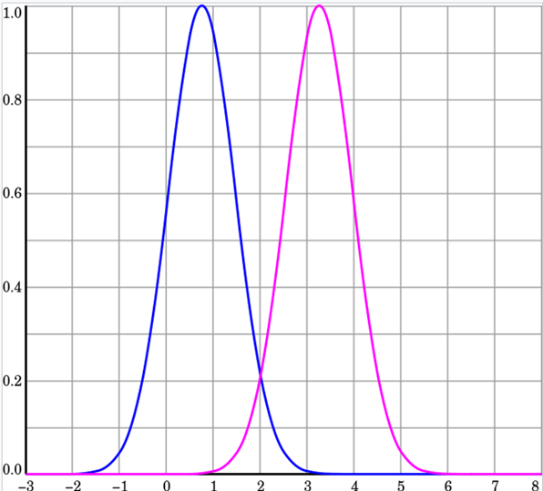
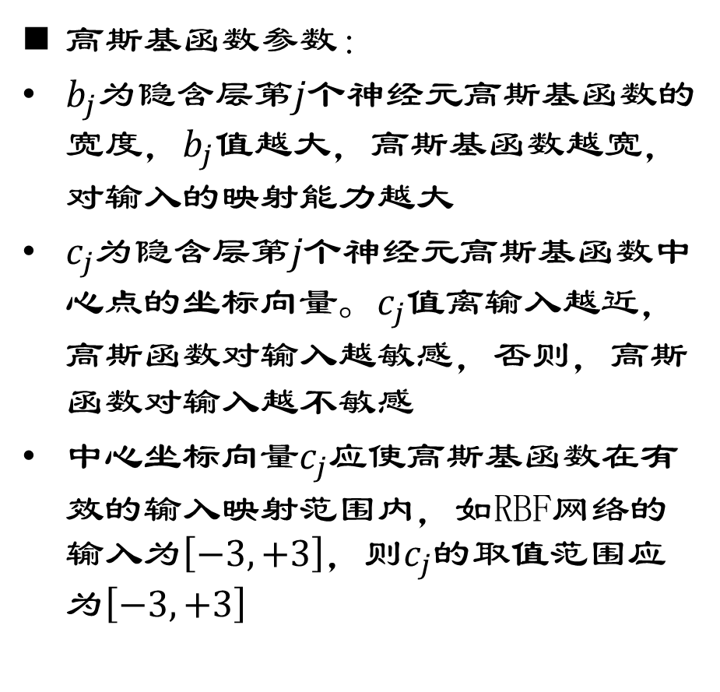
RBF神经网络
神经网络控制
RBF神经网络
高斯基函数参数：
$b_{j}为$隐含层第$j$个神经元高斯基函数的宽度，$b_{j}$值越大，高斯基函数越宽，对输入的映射能力越大
$c_{j}为$隐含层第$j个$神经元高斯基函数中心点的坐标向量。$c_{j}$值离输入越近，高斯函数对输入越敏感，否则，高斯函数对输入越不敏感
中心坐标向量$c_{j}应$使高斯基函数在有效的输入映射范围内，如RBF网络的输入为$\left[−3,+3\right]，则c_{j}$的取值范围应为$\left[−3,+3\right]$

Slide 20
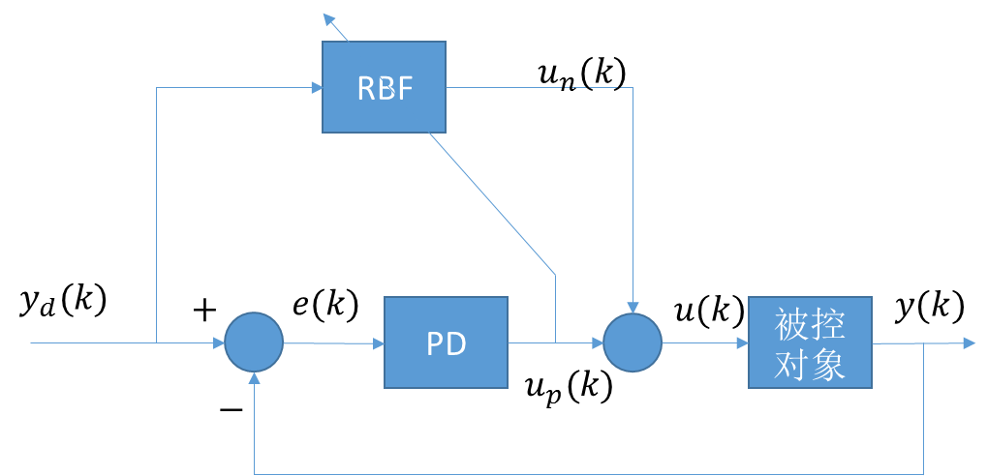
基于RBF神经网络的监督控制
神经网络控制
RBF神经网络
初始阶段采用PD反馈控制，然后过渡到神经网络控制
在控制过程中，如果出现极大误差，PD控制起主导作用，神经网络控制起调节作用
基于RBF神经网络的监督控制系统

Slide 21
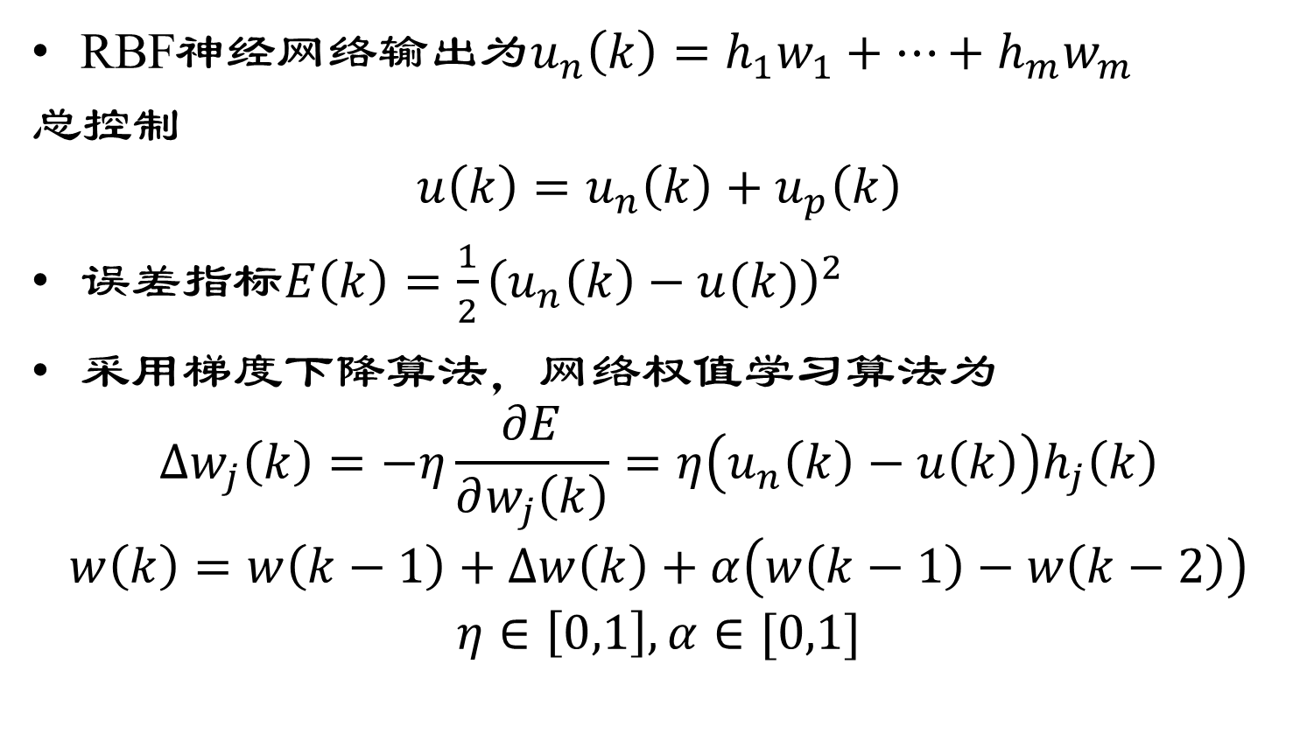
基于RBF神经网络的监督控制
神经网络控制
RBF神经网络
RBF神经网络输出为$u_{n}\left(k\right)=h_{1}w_{1}+⋯+h_{m}w_{m}$
总控制
$$u\left(k\right)=u_{n}\left(k\right)+u_{p}\left(k\right)$$
误差指标$E\left(k\right)=\frac{1}{2}{\left(u_{n}\left(k\right)−u(k)\right)}^{2}$
采用梯度下降算法，网络权值学习算法为
$$∆w_{j}\left(k\right)=−η\frac{∂E}{∂w_{j}\left(k\right)}=η\left(u_{n}\left(k\right)−u\left(k\right)\right)h_{j}\left(k\right)$$
$$w\left(k\right)=w\left(k−1\right)+Δw\left(k\right)+α\left(w\left(k−1\right)−w\left(k−2\right)\right)$$
$$η∈\left[0,1\right],α∈[0,1]$$

Slide 22
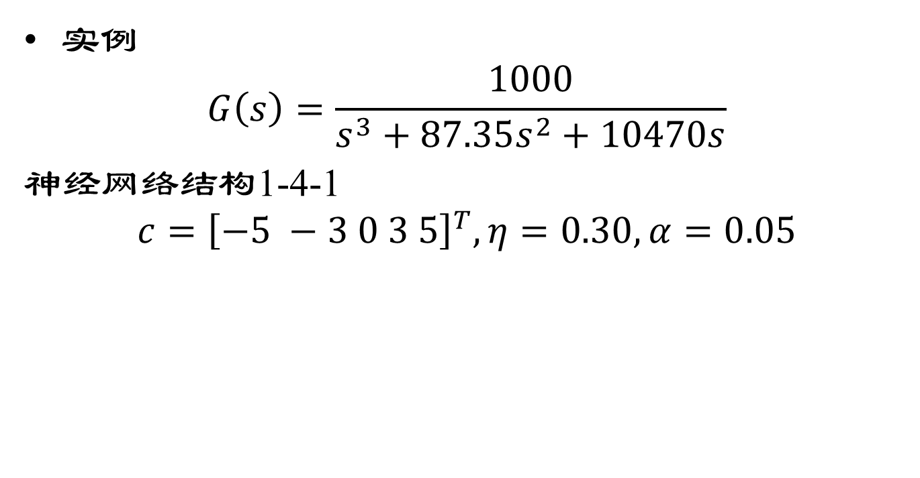
仿真实例
神经网络控制
RBF神经网络
实例
$$G\left(s\right)=\frac{1000}{s^{3}+87.35s^{2}+10470s}$$
神经网络结构1-4-1
$$c={\left[−5 −3 0 3 5\right]}^{T},η=0.30,α=0.05$$

Slide 23
仿真实例
神经网络控制
RBF神经网络
方波跟踪效果

Slide 24

仿真实例
神经网络控制
RBF神经网络
神经网络信号$u_{n}$

Slide 25
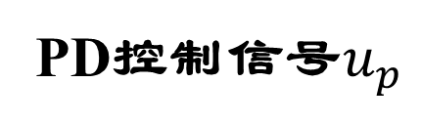
仿真实例
神经网络控制
RBF神经网络
PD控制信号$u_{p}$

Slide 26

仿真实例
神经网络控制
RBF神经网络
总控制信号$u$

Slide 27
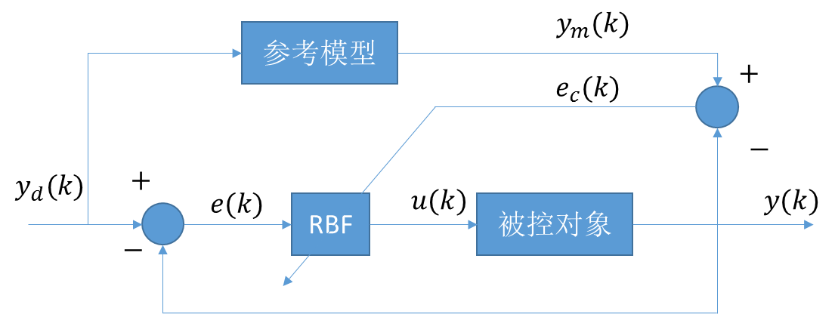
RBF神经网络的模型参考自适应控制
神经网络控制
RBF神经网络
直接模型参考自适应

Slide 28
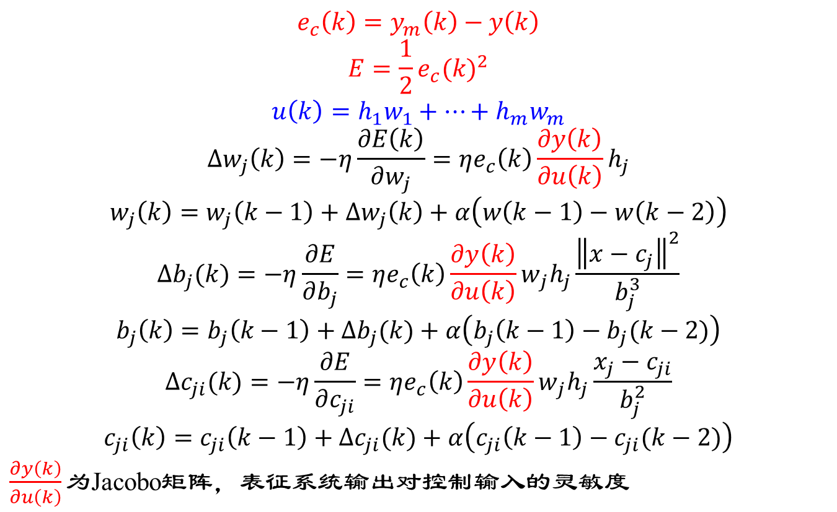
RBF神经网络的模型参考自适应控制
神经网络控制
RBF神经网络
$$e_{c}\left(k\right)=y_{m}\left(k\right)−y\left(k\right)$$
$$E=\frac{1}{2}{e_{c}(k)}^{2}$$
$$u\left(k\right)=h_{1}w_{1}+⋯+h_{m}w_{m}$$
$$∆w_{j}\left(k\right)=−η\frac{∂E\left(k\right)}{∂w_{j}}=ηe_{c}\left(k\right)\frac{∂y\left(k\right)}{∂u\left(k\right)}h_{j}$$
$$w_{j}\left(k\right)=w_{j}\left(k−1\right)+∆w_{j}\left(k\right)+α\left(w\left(k−1\right)−w\left(k−2\right)\right)$$
$$Δb_{j}(k)=−η\frac{∂E}{∂b_{j}}=ηe_{c}\left(k\right){\frac{∂y\left(k\right)}{∂u\left(k\right)}w}_{j}h_{j}\frac{{\left\|x−c_{j}\right\|}^{2}}{b_{j}^{3}}$$
$$b_{j}\left(k\right)=b_{j}\left(k−1\right)+Δb_{j}(k)+α\left(b_{j}\left(k−1\right)−b_{j}(k−2)\right)$$
$$Δc_{ji}(k)=−η\frac{∂E}{∂c_{ji}}=ηe_{c}\left(k\right){\frac{∂y\left(k\right)}{∂u\left(k\right)}w}_{j}h_{j}\frac{x_{j}−c_{ji}}{b_{j}^{2}}$$
$$c_{ji}\left(k\right)=c_{ji}\left(k−1\right)+Δc_{ji}(k)+α\left(c_{ji}\left(k−1\right)−c_{ji}(k−2)\right)$$
$\frac{∂y\left(k\right)}{∂u\left(k\right)}为$Jacobo矩阵，表征系统输出对控制输入的灵敏度

Slide 29
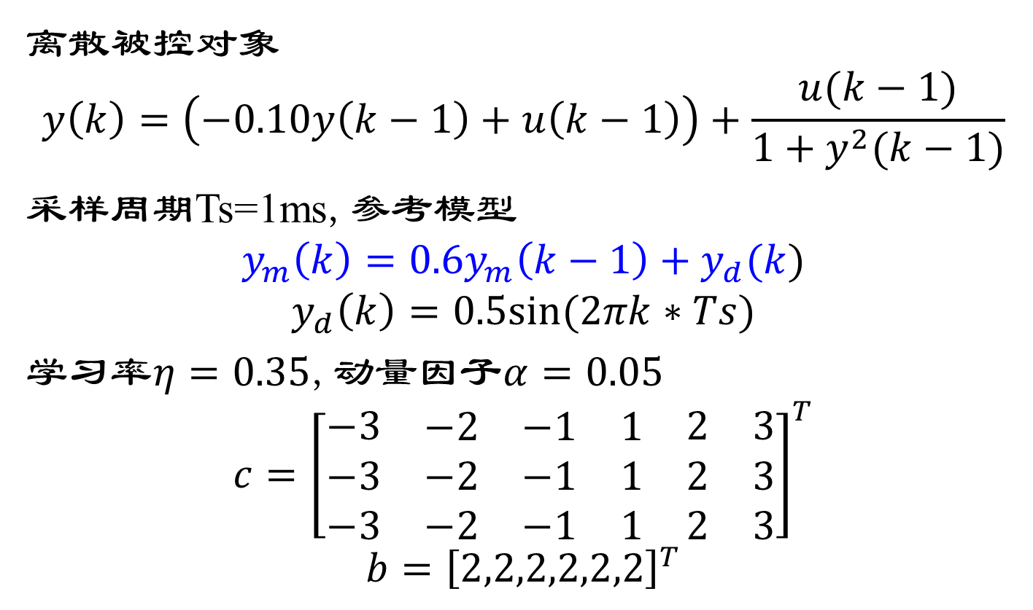
仿真实例
神经网络控制
RBF神经网络
离散被控对象
$$y\left(k\right)=\left(−0.10y\left(k−1\right)+u\left(k−1\right)\right)+\frac{u(k−1)}{1+y^{2}(k−1)}$$
采样周期Ts=1ms,参考模型
$$y_{m}\left(k\right)=0.6y_{m}\left(k−1\right)+y_{d}(k)$$
$$y_{d}\left(k\right)=0.5sin⁡(2πk∗Ts)$$
学习率$η=0.35$,动量因子$α=0.05$
$$c={\left[\begin{matrix}\begin{aligned}−3 \\ −3 \\ −3\end{aligned} & \begin{aligned}−2 \\ −2 \\ −2\end{aligned} & \begin{matrix}\begin{aligned}−1 \\ −1 \\ −1\end{aligned} & \begin{aligned}1 \\ 1 \\ 1\end{aligned} & \begin{aligned}\begin{matrix}2 & 3\end{matrix} \\ \begin{matrix}2 & 3\end{matrix} \\ \begin{matrix}2 & 3\end{matrix}\end{aligned}\end{matrix}\end{matrix}\right]}^{T}$$
$$b={\left[2,2,2,2,2,2\right]}^{T}$$

Slide 30
仿真实例
神经网络控制
RBF神经网络
正弦跟踪
控制量

Slide 31

RBF自校正控制
神经网络控制
RBF神经网络
考虑被控对象$y\left(k+1\right)=g\left[y\left(k\right)\right]+φ\left[y\left(k\right)\right]u\left(k\right)$
若$g\left[∙\right]和φ[∙]$已知，设计自校正控制器$u\left(k\right)=\frac{−g[∙]}{φ[∙]}+\frac{y_{d}(k+1)}{φ[∙]}$
若$g\left[∙\right]和φ[∙]未$知，利用RBF神经网络逼近 $g\left[∙\right]和φ[∙]$，得到估计值，记为$Ng\left[∙\right]和Nφ[∙]，$则自校正控制器可以设计为
$$u\left(k\right)=\frac{−Ng[∙]}{Nφ[∙]}+\frac{y_{d}(k+1)}{Nφ[∙]}$$

Slide 32

RBF自校正控制
神经网络控制
RBF神经网络
基于RBF逼近的自适应控制—间接自校正控制

Slide 33

RBF自校正控制
神经网络控制
RBF神经网络
分别用两个RBF神经网络逼近$g\left[∙\right]和φ[∙]$，$W和V$分别是两个神经网络的权值，取$y(k)为$网络输入，径向基函数取为高斯函数
$$h_{j}=exp\left(−\frac{{\left\|y\left(k\right)−c_{j}\right\|}^{2}}{2b_{j}^{2}}\right)$$
两个网络的输出分别为
$$Ng\left(k\right)=h_{1}w_{1}+⋯+h_{m}w_{m}$$
$$Nφ\left(k\right)=h_{1}v_{1}+⋯+h_{m}v_{m}$$
基于RBF神经网络逼近的输出为
$$y_{m}\left(k\right)=Ng\left[y\left(k−1\right);W\left(k\right)\right]+Nφ\left[y\left(k−1\right);V\left(k\right)\right]u(k−1)$$

Slide 34


RBF自校正控制
神经网络控制
RBF神经网络
$$E\left(k\right)=\frac{1}{2}{\left(y\left(k\right)−y_{m}(k)\right)}^{2}$$
学习算法为
$$Δw_{j}\left(k\right)=−η_{w}\frac{∂E(k)}{∂w_{j}(k)}=−η_{w}\left(y\left(k\right)−y_{m}\left(k\right)\right)h_{j}\left(k\right)$$
$$Δv_{j}\left(k\right)=−η_{v}\frac{∂E(k)}{∂v_{j}(k)}=−η_{v}\left(y\left(k\right)−y_{m}\left(k\right)\right)h_{j}\left(k\right)u(k−1)$$
$$W\left(k\right)=W\left(k−1\right)+∆W\left(k\right)+α(W\left(k−1\right)−W(k−2))$$
$$V\left(k\right)=V\left(k−1\right)+∆V\left(k\right)+α(V\left(k−1\right)−V(k−2))$$
$η_{w},η_{v}$为学习率,$α为$动量因子

Slide 35

仿真实例
神经网络控制
RBF神经网络
被控$系统$
$$y\left(k\right)=0.8\sin\left(y\left(k−1\right)\right)+15u\left(k−1\right)$$
其中 $g\left[y\left(k\right)\right]=0.8\sin\left(y\left(k−1\right)\right),φ\left[y\left(k\right)\right]=15$
指令$y_{d}\left(t\right)=2\sin\left(0.1πt\right)$
1-6-1网络结构
初始权值和参数为
$W=V={\left[0.5,0.5,0.5,0.5,0.5,0.5\right]}^{T}$
$c_{j}={\left[0.5,0.5,0.5,0.5,0.5,0.5\right]}^{T}$,$b={\left[5,5,5,5,5,5\right]}^{T}$
$η_{1}=0.15,η_{2}=0.50,α=0.05$

Slide 36
仿真实例
神经网络控制
RBF神经网络
ts=0.02;
正弦指令跟踪

Slide 37

仿真实例
神经网络控制
RBF神经网络
$g(x,t)及其$估计值$\hat{g} (x,t)$

Slide 38

仿真实例
神经网络控制
RBF神经网络
$f(x,t)及其$估计值$\hat{f} (x,t)$

Slide 39

自适应RBF神经网络控制
神经网络控制
RBF神经网络
采用梯度下降法调整神经网络权值，易于陷入局部最优，且不能保证闭环系统稳定性
采用基于Lyapunov稳定性分析的在线自适应神经网络控制
RBF神经网络自适应控制系统

Slide 40

自适应RBF神经网络控制
神经网络控制
RBF神经网络
考虑二阶非线性系统
$$\ddot{x}=f\left(x,\dot{x}\right)+g\left(x,\dot{x}\right)u$$
令$x_{1}=x,x_{2}=\dot{x,}y=x_{1}$
$$\left\{\begin{aligned}{\dot{x}}_{1}=x_{2} \\ {\dot{x}}_{2}=f\left(x_{1},x_{2}\right)+g\left(x_{1},x_{2}\right)u \\ y=x_{1}\end{aligned}\right.$$
理想跟踪指令为$y_{d}$，则误差为
$$e=y_{d}−y=y_{d}−x_{1}$$

Slide 41

自适应RBF神经网络控制
神经网络控制
RBF神经网络
设计理想控制律
$u^{∗}=\frac{1}{g(x)}[−f\left(x\right)+{\ddot{y}}_{d}+K^{T}E]$ $K={\left(k_{p},k_{d}\right)}^{T}$
可得到误差系统
$$\ddot{e}+k_{p}e+k_{d}\dot{e}=0$$
特征多项式
$$s^{2}+k_{d}s+k_{p}=0$$
根在左半复平面 $t→∞,e(t)→0,\dot{e}(t)→0$

Slide 42

自适应RBF神经网络控制
神经网络控制
RBF神经网络
利用RBF神经网络逼近未知函数$f$
$$f=W^{∗T}h(x)+ε$$
$ε为$网络逼近误差， $W^{∗}$为理想权值
RBF神经网络的输出为$\hat{f}\left(x\right)={\hat{W}}^{T}h\left(x\right)$,$x={[e,\dot{e}]}^{T}$
$\hat{W}为$理想权值$W^{∗}的$估计
$$u=\frac{1}{g(x)}[−\hat{f}\left(x\right)+{\ddot{y}}_{d}+K^{T}E]$$
确定参数学习方法：$\hat{W}→W^{∗}$

Slide 43

自适应RBF神经网络控制
神经网络控制
RBF神经网络
闭环$系统方程$
$$\ddot{e}=−K^{T}E+[\hat{f}\left(x\right)−f(x)]$$
令$Λ=\left[\begin{matrix}0 & 1 \\ −k_{p} & −k_{d}\end{matrix}\right]$,$B=\left[\begin{matrix}0 \\ 1\end{matrix}\right],E={[e,\dot{e}]}^{T}$
$$\dot{E}=ΛE+B[\hat{f}\left(x\right)−f(x)]$$
$$W^{∗}=arg\min_{W∈Ω}{[sup\left|\hat{f}\left(x\right)−f(x)\right|]}$$
定义$ω=\hat{f}\left(x|W^{∗}\right)−f(x)$,闭环方程
$$\dot{E}=ΛE+B\{{\left(\hat{W}−W^{∗}\right)}^{T}h(x)+ω\}$$
Notes:
$$\dot{E}=ΛE+B\{\left[\hat{f}\left(x\right)−\hat{f}\left(x|W^{∗}\right)\right]+ω\}$$

Slide 44

自适应RBF神经网络控制
神经网络控制
RBF神经网络
定义Lyapunov函数
$$V=\frac{1}{2}E^{T}PE+\frac{1}{2γ}{\left(\hat{W}−W^{∗}\right)}^{T}\left(\hat{W}−W^{∗}\right)$$
$γ为$正常数，矩阵$P为$对称正定的且满足如下方程
$$Λ^{T}P+PΛ=−Q$$
其中$Q≥0$
取$V_{1}=\frac{1}{2}E^{T}PE$,$V_{2}=\frac{1}{2γ}{\left(\hat{W}−W^{∗}\right)}^{T}\left(\hat{W}−W^{∗}\right)$,$M=B\{{\left(\hat{W}−W^{∗}\right)}^{T}h(x)+ω\}$

Slide 45



自适应RBF神经网络控制
神经网络控制
RBF神经网络
$${\dot{V}}_{1}=−\frac{1}{2}E^{T}QE+{\left(\hat{W}−W^{∗}\right)}^{T}E^{T}PBh\left(x\right)+E^{T}PBω$$
$${\dot{V}}_{2}=\frac{1}{γ}{\left(\hat{W}−W^{∗}\right)}^{T}\dot{\hat{W}}$$
$$\dot{V}={\dot{V}}_{1}+{\dot{V}}_{2}=−\frac{1}{2}E^{T}QE+E^{T}PBω+\frac{1}{γ}{\left(\hat{W}−W^{∗}\right)}^{T}\left[\dot{\hat{W}}+γE^{T}PBh(x)\right]$$
$$\dot{\hat{W}}=−γE^{T}PBh(x)$$
$$\dot{V}=−\frac{1}{2}E^{T}QE+E^{T}PBω$$
$$\dot{V}≤0⟹\left\|E\right\|≥\frac{λ_{max}(PB)ω}{\frac{1}{2}λ_{min}(Q)}$$
设计RBF使得$ω充分$小
Notes:
$−\frac{1}{2}E^{T}QE+{\left(\hat{W}−W^{∗}\right)}^{T}E^{T}PBh\left(x\right)+E^{T}PBω$+$\frac{1}{γ}{\left(\hat{W}−W^{∗}\right)}^{T}\dot{\hat{W}}$

Slide 46

仿真实例
神经网络控制
RBF神经网络
实例
$$\left\{\begin{aligned}{\dot{x}}_{1}=x_{2} \\ {\dot{x}}_{2}=−25x_{2}+133 \end{aligned}\right.$$
$$x={\left[x_{1},x_{2}\right]}^{T},f\left(x\right)=−25x_{2},g\left(x\right)=133$$
$$y_{1d}\left(t\right)=0.1\sin\left(t\right),x_{1}\left(0\right)=\frac{π}{60},x_{2}\left(0\right)=0$$
2-5-1结构 RBF, c= [-2 -1 0 1 2;
-2 -1 0 1 2];
b=0.20; Q=[500 0;0 500];
$k_{d}=50,k_{p}=30,γ=1200$

Slide 47
仿真实例1
神经网络控制
RBF神经网络
Ts=0.01s

Slide 48

仿真实例2
神经网络控制
RBF神经网络
单级倒立摆
$${\dot{x}}_{1}=x_{2}$$
$${\dot{x}}_{2}=f\left(x\right)+g\left(x\right)u$$
$$f\left(x\right)=\frac{g\sin{x_{1}−mlx_{2}^{2}\cos{x_{1}\sin{x_{1}/\left(m_{c}+m\right)}}}}{l\left(4/3−m\cos^{2}{x_{1}/(m_{c}+m)}\right)}$$
$$g\left(x\right)=\frac{\cos{x_{1}/}\left(m_{c}+m\right)}{l\left(4/3−m\cos^{2}{x_{1}/(m_{c}+m)}\right)}$$
$x_{1}和x_{2}分别是$摆角和摆速；$g=9.8m/s^{2}$,$m_{c}=1kg为$小车质量,$m=0.1kg为$摆质量；$l=0.5m为$摆长一半；$u为$控制输入
$$y_{1d}\left(t\right)=0.1sin⁡(t)$$

Slide 49
仿真实例2
神经网络控制
RBF神经网络
结构参数同实例1
摆角摆速跟踪

Slide 50
仿真实例2
神经网络控制
RBF神经网络
控制量

Slide 51

仿真实例2
神经网络控制
RBF神经网络
$f(x)$和$\hat{f}(x)$

Slide 52


基于RBF神经网络补偿的机器人自适应控制
神经网络控制
RBF神经网络
$n关节$机械臂，动态方程
$$M\left(q\right)\ddot{q}+C\left(q,\dot{q}\right)\dot{q}+G\left(q\right)=τ+d$$
$M\left(q\right)$:正定惯性矩阵
$C\left(q,\dot{q}\right)$：离心力和哥氏力项
$G\left(q\right)$：重力项
$d$:外界扰动
$τ$：控制输入

Slide 53

基于RBF神经网络补偿的机器人自适应控制
神经网络控制
RBF神经网络
标称$模型：M_{0}\left(q\right),C_{0}\left(q,\dot{q}\right),G_{0}(q)$
$$M_{0}\left(q\right)\ddot{q}+C_{0}\left(q,\dot{q}\right)\dot{q}+G_{0}\left(q\right)=τ+f\left(q,\dot{q},\ddot{q}\right)$$
$$ΔM=M_{0}−M,ΔC=C_{0}−C,ΔG=G_{0}−G$$
$$f\left(q,\dot{q},\ddot{q}\right)=ΔM\ddot{q}+Δ\dot{q}+ΔG+d$$
若$f$已知,可设计控制律
$$τ=M_{0}\left(q\right)\left({\ddot{q}}_{d}−k_{v}\dot{e}−k_{p}e\right)+C_{0}\left(q,\dot{q}\right)\dot{q}+G_{0}−f\left(q,\dot{q},\ddot{q}\right)$$
$$k_{p}=\left[\begin{matrix}α^{2} & 0 \\ 0 & α^{2}\end{matrix}\right],k_{v}=\left[\begin{matrix}2α & 0 \\ 0 & 2β\end{matrix}\right],α>0$$
闭环动态方程
$$\ddot{e}+k_{v}\dot{e}+k_{p}e=0$$
$q_{d}$理想角度指令,$e=q−q_{d},\dot{e}=\dot{q}−{\dot{q}}_{d}$

Slide 54

基于RBF神经网络补偿的机器人自适应控制
神经网络控制
RBF神经网络
在线辨识机器人模型误差
保证闭环系统稳定性
利用RBF估计$f\left(∙\right)$,存在理想权值向量$w^{∗}$
$$max\left\|f−{\hat{f}}^{∗}\right\|≤ε_{0}$$
$$w^{∗}=\arg{\min_{w∈Ω}{\{\sup_{x}\left\|f−{\hat{f}}^{∗}\right\|\}}}$$
定义
$$η=f−{\hat{f}}^{∗}$$
假定$η_{0}=sup\left\|f−{\hat{f}}^{∗}\right\|$有界
$${\hat{f}}^{∗}=w^{∗T}h(x)$$

Slide 55

基于RBF神经网络补偿的机器人自适应控制
神经网络控制
RBF神经网络
设计如下控制器
$$τ=M_{0}\left(q\right)\left({\ddot{q}}_{d}−k_{v}\dot{e}−k_{p}e\right)+C_{0}\left(q,\dot{q}\right)\dot{q}+G_{0}−\hat{f}$$
$$\hat{f}={\hat{w}}^{T}h\left(x\right),{\left\|w^{∗}\right\|}_{F}≤w_{max}$$
$$\hat{w}估计w^{∗}$$
误差动态方程
$$\ddot{e}+k_{v}\dot{e}+k_{p}e=M_{0}^{−1}\left(q\right)(f\left(∙\right)−\hat{f}\left(∙\right))$$
Notes:
$$M\left(q\right)\ddot{q}+C\left(q,\dot{q}\right)\dot{q}+G\left(q\right)=τ+d$$
$$\ddot{e}+k_{v}\dot{e}+k_{p}e+M_{0}^{−1}\left(q\right)\hat{f}\left(∙\right)=M_{0}^{−1}\left(q\right)\left(ΔM\ddot{q}+Δ\dot{q}+ΔG+d \right)$$

Slide 56

基于RBF神经网络补偿的机器人自适应控制
神经网络控制
RBF神经网络
$$\dot{x}=Ax+B\{f\left(∙\right)−\hat{f}(∙)\}$$
$$x={\left(e \dot{e}\right)}^{T},A=\left[\begin{matrix}0 & I \\ −k_{p} & −k_{v}\end{matrix}\right],B=\left[\begin{matrix}0 \\ M_{0}^{−1}\left(q\right)\end{matrix}\right]$$
$$f\left(∙\right)−\hat{f}\left(∙\right)=f\left(∙\right)−{\hat{f}}^{∗}\left(∙\right)+{\hat{f}}^{∗}\left(∙\right)−\hat{f}\left(∙\right)=η+w^{∗T}h−{\hat{w}}^{T}h=η−{\tilde{w}}^{T}h$$
$$\tilde{w}={\hat{w}−w}^{∗},η=f\left(∙\right)−{\hat{f}}^{∗}\left(∙\right)$$
闭环系统方程
$$\dot{x}=Ax+B\left(η−{\tilde{w}}^{T}h\right)$$

Slide 57

基于RBF神经网络补偿的机器人自适应控制
神经网络控制
RBF神经网络
定义Lyapunov函数
$$V=\frac{1}{2}x^{T}Px+\frac{1}{2γ}{\left\|\tilde{w}\right\|}^{2}$$
$$γ>0,PA+A^{T}P=−Q,Q≥0$$
定义${\left\|R\right\|}^{2}=\sum_{i,j}{{\left|r_{ij}\right|}^{2}}=tr\left(RR^{T}\right)=tr\left(R^{T}R\right)$
$$\dot{V}=\frac{1}{2}\left[x^{T}P\dot{x}+{\dot{x}}^{T}Px\right]+\frac{1}{γ}tr\left({\dot{\tilde{w}}}^{T}\tilde{w}\right)=\frac{1}{2}x^{T}Qx+η^{T}B^{T}Px−h^{T}\tilde{w}B^{T}Px+\frac{1}{γ}tr\left({\dot{\tilde{w}}}^{T}\tilde{w}\right)$$
Notes:
$${\left\|w\right\|}^{2}=tr({\tilde{w}}^{T}\tilde{w})$$

Slide 58

基于RBF神经网络补偿的机器人自适应控制
神经网络控制
RBF神经网络
$$h^{T}\tilde{w}B^{T}Px=x^{T}PB{\tilde{w}}^{T}h,η^{T}B^{T}Px=x^{T}PBη$$
由于
$$h^{T}\tilde{w}B^{T}Px=tr[B^{T}Pxh^{T}\tilde{w}]$$
整理有
$$\dot{V}=−\frac{1}{2}x^{T}Qx+\frac{1}{γ}tr\left(−γB^{T}Pxh^{T}\tilde{w}+{\dot{\tilde{w}}}^{T}\tilde{w}\right)+η^{T}B^{T}Px$$

Slide 59

基于RBF神经网络补偿的机器人自适应控制
神经网络控制
RBF神经网络
自适应律设计方法1
$$\dot{\hat{w}}=γhx^{T}PB$$
$$\dot{\tilde{w}}=\dot{\hat{w}}$$
$$⇒\dot{V}=−\frac{1}{2}x^{T}Qx+η^{T}B^{T}Px$$
$$\dot{V}≤−\frac{1}{2}λ_{min}\left(Q\right){\left\|x\right\|}^{2}+\left\|x\right\|\left\|η_{0}\right\|\left\|M_{0}^{−1}\left(q\right)\right\|λ_{max}\left(P\right)=−\frac{1}{2}\left\|x\right\|\left[λ_{min}\left(Q\right)\left\|x\right\|−2\left\|η_{0}\right\|\left\|M_{0}^{−1}\left(q\right)\right\|λ_{max}\left(P\right)\right]$$
$$\left(\left\|η^{T}\right\|≤\left\|η_{0}\right\|,\left\|B\right\|=\left\|M_{0}^{−1}(q)\right\|\right)$$

Slide 60

基于RBF神经网络补偿的机器人自适应控制
神经网络控制
RBF神经网络
自适应律设计方法1
$$\dot{V}≤0⇒λ_{min}\left(Q\right)≥\frac{2\left\|M_{0}^{−1}\left(q\right)\right\|λ_{max}\left(P\right)}{\left\|x\right\|}\left\|η_{0}\right\|$$
$$⇒\left\|x\right\|≥\frac{2\left\|M_{0}^{−1}\left(q\right)\right\|λ_{max}\left(P\right)}{λ_{min}\left(Q\right)}$$

Slide 61

基于RBF神经网络补偿的机器人自适应控制
神经网络控制
RBF神经网络
自适应律设计方法2
$$\dot{\hat{w}}=γhx^{T}PB+k_{1}γ\left\|x\right\|\hat{w},k_{1}>0$$
$$⇒\dot{V}=−\frac{1}{2}x^{T}Qx+k_{1}γ\left\|x\right\|tr\left({\hat{w}}^{T}\tilde{w}\right)+η^{T}B^{T}Px$$
F范数$性质$ $tr\left[{\tilde{x}}^{T}(x−\tilde{x})\right]≤{\left\|\tilde{x}\right\|}_{F}{\left\|x\right\|}_{F}−{\left\|\tilde{x}\right\|}_{F}^{2}$
$$tr\left({\hat{w}}^{T}\tilde{w}\right)=tr\left({\tilde{w}}^{T}\hat{w}\right)=tr\left[{\tilde{w}}^{T}\left({\tilde{w}+w}^{∗}\right)\right]≤{\left\|\tilde{w}\right\|}_{F}{\left\|W^{∗}\right\|}_{F}−{\left\|\tilde{w}\right\|}_{F}^{2}$$

Slide 62


基于RBF神经网络补偿的机器人自适应控制
神经网络控制
RBF神经网络
$$\dot{V}≤−\left\|x\right\|\left(\frac{1}{2}λ_{min}\left(Q\right)\left\|x\right\|+k_{1}{\left({\left\|\tilde{w}\right\|}_{F}−\frac{ω_{max}}{2}\right)}^{2}−\frac{k_{1}}{4}ω_{max}^{2}−\left\|η_{0}\right\|λ_{max}\left(P\right)\right)$$
为使$\dot{V}≤$0,选择$参数使$
$$\frac{1}{2}λ_{min}\left(Q\right)\left\|x\right\|≥\left\|η_{0}\right\|λ_{max}\left(P\right)+\frac{k_{1}}{4}ω_{max}^{2}$$
或
$$k_{1}{\left({\left\|\tilde{w}\right\|}_{F}−\frac{ω_{max}}{2}\right)}^{2}≥\left\|η_{0}\right\|λ_{max}\left(P\right)+\frac{k_{1}}{4}ω_{max}^{2}$$
从而$\left\|x\right\|≥\frac{2}{λ_{min}\left(Q\right)}\left(\left\|η_{0}\right\|λ_{max}\left(P\right)+\frac{k_{1}}{4}ω_{max}^{2}\right)$
或${\left\|\tilde{w}\right\|}_{F}≥\frac{ω_{max}}{2}+\sqrt{\frac{1}{k_{1}}\left(\left\|η_{0}\right\|λ_{max}\left(P\right)+\frac{k_{1}}{4}ω_{max}^{2}\right)}$
$$ω_{max}={\left\|w^{∗}\right\|}_{F}$$

Slide 63

仿真实例
神经网络控制
RBF神经网络
双关节机械臂动力学模型
$$M\left(q\right)=\left(\begin{matrix}v+q_{01}+2γ\cos{q_{2}} & q_{02}+\cos{q_{2}} \\ q_{02}+\cos{q_{2}} & q_{02}\end{matrix}\right)$$
$$C\left(q,\dot{q}\right)=\left(\begin{matrix}−q_{02}{\dot{q}}_{2}\sin{q_{2}} & −q_{02}({\dot{q}}_{1}+{\dot{q}}_{2})\sin{q_{2}} \\ q_{02}{\dot{q}}_{1}\sin{q_{2}} & 0\end{matrix}\right)$$
$$G\left(q\right)=\left(\begin{matrix}15g\cos{q_{1}+8.75g\cos\left(q_{1}+q_{2}\right)} \\ 8.75g\cos\left(q_{1}+q_{2}\right)\end{matrix}\right)$$
$$v=13.3,q_{01}=8.98,q_{02}=8.75,g=9.8$$
外界干扰$d=d_{1}+d_{2}\left\|e\right\|+d_{3}\left\|\dot{e}\right\|,d_{1}=2,d_{2}=3,d_{3}=6$

Slide 64

仿真实例
神经网络控制
RBF神经网络
关节角和角速度的期望跟踪指令
$$\left\{\begin{aligned}q_{01}=1+0.2\sin{0.5πt} \\ q_{02}=1−0.2\cos{0.5πt}\end{aligned}\right.$$
初始状态${\left[q_{1},q_{2},q_{3},q_{4}\right]}^{T}={\left[0.6,0.3,0.5,0.5 \right]}^{T}$
$$ΔM=0.2M,ΔC=0.2C,ΔG=0.2G$$
$$Q=\left[\begin{matrix}\begin{aligned}50 \\ 0 \\ 0 \\ 0\end{aligned} & \begin{aligned}0 \\ 50 \\ 0 \\ 0\end{aligned} & \begin{matrix}\begin{aligned}0 \\ 0 \\ 50 \\ 0\end{aligned} & \begin{aligned}0 \\ 0 \\ 0 \\ 50\end{aligned}\end{matrix}\end{matrix}\right]$$
$$α=3,γ=20,k_{1}=0.001$$

Slide 65
仿真实例
神经网络控制
RBF神经网络
关节1、2角度跟踪
关节1、2角速度跟踪

Slide 66

仿真实例
神经网络控制
RBF神经网络
关节1、2$的f(x)$及其逼近
关节1、2控制输入

Slide 67

离散系统的RBF网络控制
神经网络控制
RBF神经网络
考虑离散非线性系统
$$y\left(k+1\right)=f(x\left(k\right))+u(k)$$
$$x\left(k\right)={\left[y\left(k\right) y\left(k−1\right) ⋯ y(k−n+1)\right]}^{T}$$
控制任务 $y\left(k\right)跟踪y_{d}\left(k\right)$
$$e\left(k\right)=y\left(k\right)−y_{d}(k)$$
经典控制器设计
若$f(x\left(k\right))已知$，则设计控制律
$$u\left(k\right)=y_{d}\left(k+1\right)−f\left(x\left(k\right)\right)−c_{1}e\left(k\right)$$
可得误差差分方程
$$e\left(k+1\right)+c_{1}e\left(k\right)=0$$
若$\left|c\right|<1,k→∞$时，$e(k)→0$

Slide 68







离散系统的RBF网络控制
神经网络控制
RBF神经网络
自适应律
$$\hat{f}(k)$$
控制器
$$y_{d}(k+1)$$
$$u(k)$$
$$+$$
$$y_{d}(k)$$
$$y(k)$$
控制器
被控对象
$$−$$
基于神经网络逼近的自适应控制

Slide 69

离散系统的RBF网络控制
神经网络控制
RBF神经网络
自适应神经网络控制器设计
思想：利用RBF神经网络逼近$f(x\left(k\right))$
$$\hat{f}\left(x\left(k\right)\right)={\hat{w}}^{T}\left(k\right)h\left(x\left(k\right)\right)$$
根据逼近定理，存在最优权值向量$w^{∗}$
$$f\left(x\right)=\hat{f}\left(x,w^{∗}\right)−∆_{f}\left(x\right)$$
$∆_{f}\left(x\right)$为最优神经网络逼近误差，$\left|∆_{f}\left(x\right)\right|<ε_{f}$

Slide 70

离散系统的RBF网络控制
神经网络控制
RBF神经网络
神经网络逼近误差可写为
$$\tilde{f}\left(x\left(k\right)\right)=f\left(x\left(k\right)\right)−\hat{f}\left(x\left(k\right)\right)=\hat{f}\left(x,w^{∗}\right)−∆_{f}\left(x\left(k\right)\right)−{\hat{w}}^{T}\left(k\right)h\left(x\left(k\right)\right)=−{\tilde{w}}^{T}\left(k\right)h\left(x\left(k\right)\right)−∆_{f}\left(x\left(k\right)\right)$$
$$\tilde{w}\left(k\right)=\hat{w}\left(k\right)−w^{∗}$$
设计控制律
$$u\left(k\right)=y_{d}\left(k+1\right)−\hat{f}\left(x\left(k\right)\right)−c_{1}e(k)$$

Slide 71


离散系统的RBF网络控制
神经网络控制
RBF神经网络
误差方程$e\left(k\right)+c_{1}e\left(k−1\right)=\tilde{f}\left(x\left(k−1\right)\right)$
$$e\left(k\right)=Γ^{−1}\left(z^{−1}\right)\tilde{f}\left(x\left(k−1\right)\right)$$
$$Γ\left(z^{−1}\right)=1+c_{1}z^{−1}$$
定义增广误差信号(augmented error signal)
$$e_{1}\left(k\right)=β\left(e\left(k\right)−Γ^{−1}\left(z^{−1}\right)v\left(k\right)\right),β>0$$
$$e_{1}\left(k\right)=β\frac{1}{1+c_{1}z^{−1}}\tilde{f}\left(x\left(k−1\right)−v(k)\right)$$
$$e_{1}\left(k−1\right)=\frac{β\tilde{f}\left(x\left(k−1\right)−v\left(k\right)−e_{1}(k)\right)}{c_{1}}$$
$v\left(k\right)$ 辅助信号（auxiliary signal）
Notes:
增广误差信号，消除Lyapunov差分方程中非线性平方项
To enable derivation of adaptation laws that do not just ensure stability,
but are also causal,

Slide 72

离散系统的RBF网络控制
神经网络控制
RBF神经网络
定义离散时间Lyapunov函数
$$V\left(k\right)=e_{1}^{2}\left(k\right)+γ{\tilde{w}}^{T}(k)\tilde{w}(k)$$
$$∆V\left(k\right)=V\left(k\right)−V\left(k−1\right)=−V_{1}+2{\hat{w}}^{T}\left(k−1\right)\left(γ∆\hat{w}\left(k\right)−\frac{β}{c_{1}^{2}}h\left(x\left(k−1\right)\right)e_{1}\left(k\right)\right)−\frac{2β}{c_{1}^{2}}\left(∆_{f}\left(x\left(k−1\right)\right)+v\left(k\right)\right)e_{1}\left(k\right)+γ∆{\hat{w}}^{T}\left(k\right)∆\hat{w}\left(k\right)$$
$$V_{1}=\frac{e_{1}^{2}(k)(1−c_{1}^{2})}{c_{1}^{2}}+\frac{β^{2}{(\tilde{f}\left(x\left(k−1\right)\right)−v(k))}^{2}}{c_{1}^{2}}≥0$$
Notes:
$$\frac{2β\left(\tilde{f}\left(x\left(k−1\right)\right)−v\left(k\right)\right)e_{1}\left(k\right)}{c_{1}^{2}}+γ\left(∆{\hat{w}}^{T}\left(k\right)+2{\hat{w}}^{T}\left(k−1\right)\right)∆\hat{w}\left(k\right)$$
$$e_{1}^{2}\left(k\right)−e_{1}^{2}\left(k−1\right)+γ\left({\tilde{w}}^{T}\left(k\right)+{\tilde{w}}^{T}\left(k−1\right)\right)\left(\tilde{w}\left(k\right)−\tilde{w}\left(k−1\right)\right)$$

Slide 73

离散系统的RBF网络控制
神经网络控制
RBF神经网络
设计自适应律
$$∆\hat{w}\left(k\right)=\left\{\begin{aligned}\frac{β}{{γc}_{1}^{2}}h\left(x\left(k−1\right)\right)e_{1}\left(k\right) \left|e_{1}(k)\right|>\frac{ε_{f}}{G} \\ 0 \left|e_{1}(k)\right|≤\frac{ε_{f}}{G}\end{aligned}\right.$$
$$∆\hat{w}\left(k\right)=\hat{w}\left(k\right)−\hat{w}\left(k−1\right),γ>0,G>0$$
Notes:
$$e_{1}^{2}\left(k\right)−e_{1}^{2}\left(k−1\right)+γ\left({\tilde{w}}^{T}\left(k\right)+{\tilde{w}}^{T}\left(k−1\right)\right)\left(\tilde{w}\left(k\right)−\tilde{w}\left(k−1\right)\right)$$
A dead-zone nonlinearity is also included inside the adaptation law
to ensure robustness to the inherent network approximation error

Slide 74


离散系统的RBF网络控制
神经网络控制
RBF神经网络
$$∆V\left(k\right)=\left\{\begin{aligned}−V_{1}−\frac{2β}{c_{1}^{2}}\left(∆_{f}\left(x\left(k−1\right)\right)+v\left(k\right)\right)e_{1}\left(k\right)+ \\ {\left(\frac{β}{\sqrt{γ}c_{1}^{2}}\right)}^{2}h^{T}\left(x\left(k−1\right)\right)h\left(x\left(k−1\right)\right)e_{1}^{2}\left(k\right) \left|e_{1}(k)\right|>\frac{ε_{f}}{G} \\ −V_{1}−\frac{2β}{c_{1}^{2}}[\left({\tilde{w}}^{T}\left(k−1\right)h\left(x\left(k−1\right)\right)\right)+ \\ v\left(k\right)+∆_{f}(x(k−1))e_{1}(k)] \left|e_{1}\left(k\right)\right|≤\frac{ε_{f}}{G}\end{aligned}\right.$$
设计辅助信号$v(k)$保证$e_{1}\left(k\right)→0,$从而$e\left(k\right)→0$
$$v\left(k\right)=v_{1}\left(k\right)+v_{2}\left(k\right)$$
$v_{1}\left(k\right)=\frac{β}{2γc_{1}^{2}}h^{T}\left(x\left(k−1\right)\right)h\left(x\left(k−1\right)\right)e_{1}\left(k\right)$ $v_{2}\left(k\right)=Ge_{1}(k)$
Notes:
$$e_{1}^{2}\left(k\right)−e_{1}^{2}\left(k−1\right)+γ\left({\tilde{w}}^{T}\left(k\right)+{\tilde{w}}^{T}\left(k−1\right)\right)\left(\tilde{w}\left(k\right)−\tilde{w}\left(k−1\right)\right)$$

Slide 75

离散系统的RBF网络控制
神经网络控制
RBF神经网络
若$\left|e_{1}(k)\right|>\frac{ε_{f}}{G}$，则
$$∆V\left(k\right)≤−\frac{2β}{c_{1}^{2}}\left(∆_{f}\left(x\left(k−1\right)\right)+Ge_{1}\left(k\right)\right)e_{1}\left(k\right)$$
$$\left|∆_{f}(x)\right|<ε_{f},\left|e_{1}(k)\right|>\frac{ε_{f}}{G}⇒\left|e_{1}(k)\right|>\frac{\left|∆_{f}\left(x\left(k−1\right)\right)\right|}{G},e_{1}^{2}\left(k\right)>\frac{−∆_{f}\left(x\left(k−1\right)\right)e_{1}(k)}{G}$$
因此
$$\left(∆_{f}\left(x\left(k−1\right)\right)+Ge_{1}\left(k\right)\right)e_{1}\left(k\right)>0$$
故
$$∆V\left(k\right)<0$$
Notes:
$$−V_{1}−\frac{2β}{c_{1}^{2}}\left(∆_{f}\left(x\left(k−1\right)\right)+Ge_{1}\left(k\right)\right)e_{1}\left(k\right)≤$$

Slide 76

离散系统的RBF网络控制
神经网络控制
RBF神经网络
若$\left|e_{1}(k)\right|≤\frac{ε_{f}}{G}$,则可以保证跟踪性能，且$∆V(k)$可以任意小
Notes:
$$−V_{1}−\frac{2β}{c_{1}^{2}}\left(∆_{f}\left(x\left(k−1\right)\right)+Ge_{1}\left(k\right)\right)e_{1}\left(k\right)≤$$

Slide 77

离散系统的RBF网络控制
神经网络控制
RBF神经网络
$$\lim_{k→∞}\left|e_{1}(k)\right|≤\left[1+\frac{1−\left|c_{1}\right|}{βG}+\frac{β\overline{h}}{2γc_{1}^{2}G}\right]\frac{ε_{f}}{1−\left|c_{1}\right|}≅\frac{ε_{f}}{1−\left|c_{1}\right|} if G≫\frac{1−\left|c_{1}\right|}{β}+\frac{β\overline{h}}{2γc_{1}^{2}}$$
$$\overline{h}=h^{T}\left(x\left(k−1\right)\right)h(x(k−1))$$
Simon G. Fabri, Visakan Kadirkamanathan. Functional Adaptive Control An Intelligent Systems Approach Springer Verlag London (2001), Chapter 5.
Notes:
$$−V_{1}−\frac{2β}{c_{1}^{2}}\left(∆_{f}\left(x\left(k−1\right)\right)+Ge_{1}\left(k\right)\right)e_{1}\left(k\right)≤$$

Slide 78

仿真实例
神经网络控制
RBF神经网络
离散时间系统
$$y\left(k\right)=f(x\left(k−1\right))+u(k−1)$$
$$f\left(x\left(k−1\right)\right)=\frac{0.5y(k−1)(1−y(k−1))}{1+exp⁡(−0.25y(k−1))}$$
假定$f\left(x\left(k−1\right)\right)未知$，用RBF对其进行逼近，结构为1-9-1，网络输入取$y\left(k−1\right),c_{i}=\left[−2,−1.5 −1.0 −0.5 0 0.5 1.0 1.5 2\right]$,$b_{i}=15,(i=1,j=1,2,⋯,9)$,初始取值为(0,1)之间的随机数
$$y_{d}=sint$$
$$c_{1}=−0.01,β=0.001,γ=0.001,G=50000,ε_{f}=0.003$$

Slide 79
仿真实例
神经网络控制
RBF神经网络
指令跟踪
ts=0.001

Slide 80
仿真实例
神经网络控制
RBF神经网络
控制量

Slide 81

仿真实例
神经网络控制
RBF神经网络
$f(x(k−1))及其$估计

Slide 82
本讲的主要内容
一、人工神经元控制系统
二、RBF神经网络控制
三、CMAC神经网络控制
四、Hopfield网络优化

Slide 83
CMAC神经网络
神经网络控制
CMAC神经网络控制
小脑模型关节控制器（Cerebellar Model Arculation Controller） 1975 Albus
仿照小脑如何控制肢体运动的原理而建立的神经网络模型，主要用来求解机械手的关节运动
推广至机器人控制、模式识别、自适应控制、信号处理等
局部逼近神经网络
一种联想网络，具有局部泛化能力，相似输入产生相似输出，远离的输入产生几乎独立地输出

Slide 84

CMAC神经网络
神经网络控制
CMAC神经网络控制
固定的非线性输入层
可调的线性输出层
M维相联空间
CMAC原理结构

Slide 85

CMAC神经网络数学表示
神经网络控制
CMAC神经网络控制
实现非线性映射
$$y=f\left(x\right) x={\left[x_{1},x_{2},⋯,x_{n}\right]}^{T},y={[y_{1},x_{2},⋯,y_{r}]}^{T}$$
$（1）S:x→A,α=S\left(x\right)$
$$α={\left[α_{1},α_{2},⋯,α_{m}\right]}^{T}∈A,α_{i}=0 or 1$$
$A$为$m$维相联空间；固定数目c的$α_{i}=1,$ c:感受野（reception field）的大小,泛化参数
$（2）P:A→y,y=P\left(α\right)=Wα$
$$W=\left[\begin{matrix}w_{11} & ⋯ & w_{1m} \\ ⋮ & ⋱ & ⋮ \\ w_{r1} & ⋯ & w_{rm}\end{matrix}\right],α=\left[\begin{matrix}α_{1} \\ ⋮ \\ α_{m}\end{matrix}\right]$$
$$y_{i}=P_{i}\left(α\right)=\sum_{j=1}^{m}{w_{ij}α_{i}}$$

Slide 86

CMAC神经网络学习算法
神经网络控制
CMAC神经网络控制
连接权学习算法
标量形式 $w_{ij}\left(k+1\right)=\frac{w_{ij}\left(k\right)+β(y_{di}−y_{i})α_{j}}{α^{T}α}$
矢量形式 $w_{i}\left(k+1\right)=\frac{w_{i}\left(k\right)+β(y_{di}−y_{i})α }{α^{T}α}$
$$0<β<2$$

Slide 87

CMAC神经网络学习算法
神经网络控制
CMAC神经网络控制
定义
$$e_{i}\left(k\right)=y_{di}\left(k\right)−y_{i}\left(k\right)=y_{di}−w_{i}\left(k\right)α\left(x\right)$$
$${∆e}_{i}\left(k\right)=e_{i}\left(k+1\right)−e_{i}\left(k\right)$$
$=\left[y_{di}−y_{i}\left(k+1\right)\right]−\left[y_{di}−y_{i}\left(k\right)\right]$
$=−\left[y_{i}\left(k+1\right)−y_{i}\left(k\right)\right]$
$=−[w_{i}\left(k+1\right)−w_{i}(k)]α(x)$
$$Δw_{i}\left(k\right)=\frac{βe_{i}\left(k\right)α\left(x\right)}{α^{T}\left(x\right)α\left(x\right)}$$
$Δe_{i}\left(k\right)=−βe_{i}(k)α^{T}\left(x\right)α\left(x\right)$/$α^{T}\left(x\right)α\left(x\right)$= $−βe_{i}(k)$
$$e_{i}\left(k+1\right)=(1−β)e_{i}(k)$$

Slide 88

CMAC神经网络
神经网络控制
CMAC神经网络控制
$$\lim_{k→∞}{e_{i}\left(k\right)=0}$$
$$\left|1−β\right|<1⇒0<β<2$$
CMAC网络具有如下特性：
可以实现从输入到输出的任意映射，输入各向量分量的量化精度愈高，分块愈细，逼近任意函数的精度就愈高
具有局部扩展功能，即在局部空间中靠近的向量，对应的输出也是靠近的
采用自适应LMS自适应算法，可得到全局最小值
由于相联空间中只有少数几个元素为1，其余均为0，因此在一次训练中只有少数的连接权需要调整，计算量比BP网络要小

Slide 89

CMAC输入层非线性映射实现
神经网络控制
CMAC神经网络控制
输入向量$x={\left[x_{1},x_{2},⋯,x_{n}\right]}^{T}⟶$相联空间$A$中向量$α$
$$S:x→A$$
输入较近$⇒$输出较近 输入较远$⇒$输出较远
输入空间距离（海明距离, Hamming Distance）
$$H_{ij}=\sum_{k=1}^{n}{\left|x_{ik}−x_{jk}\right|}$$
$x_{i}与x_{j}距离$较近 交集$A_{i}^{∗}∧A_{j}^{∗}$应较大
$x_{i}与x_{j}距离$较远 交集$A_{i}^{∗}∧A_{j}^{∗}$应较小

Slide 90

CMAC输入层非线性映射实现
神经网络控制
CMAC神经网络控制
$A^{∗}$表示$A$中非零元素的集合
要求：相联空间的元素个数$\left|A_{p}\right|$远远大于$A^{∗}$中元素的个数$\left|A^{∗}\right|$,通常选$\left|A_{p}\right|=100\left|A^{∗}\right|$
保证输入空间的每一点都存在唯一的映射$x→A$
假定向量$x$的每个分量可以取$q$个不同的值，则输入共有$q^{n}$个不同模式。
假定$u=\left|A^{∗}\right|,v={\left|A_{p}\right|}/{\left|A^{∗}\right|}，$则$A^{∗}$的组合数为
$C_{uv}^{u}=\frac{\left(uv\right)!}{u!\left(uv−v\right)!}>\frac{{\left(uv−u\right)}^{u}}{u!}>\frac{{\left(uv−u\right)}^{u}}{u^{u}}={\left(v−1\right)}^{u}$
$$v=100⇒q^{n}<{99}^{\left|A^{∗}\right|}$$

Slide 91

CMAC输入层非线性映射实现
神经网络控制
CMAC神经网络控制
非线性映射分解成两步
$$x⟶M,M⟶A$$
1)$x⟶M$
将输入向量$x$的每个分量$x_{i}$转成二进制变量$m_{i}$,
$m_{i}$只有一个区间段的位值均为1，其余为0
在任何一个$m_{i}$中位值为1的个数$\left|m^{∗}\right|$均等于$\left|A^{∗}\right|$

Slide 92


CMAC输入层非线性映射实现
神经网络控制
CMAC神经网络控制
$$x⟶m, c=4$$
 | $$m$$
$$x$$ | $$μ_{a}$$ | $$μ_{b}$$ | $$μ_{c}$$ | $$μ_{d}$$ | $$μ_{e}$$ | $$μ_{f}$$ | $$μ_{g}$$ | $$μ_{h}$$ | $$μ_{i}$$ | $$μ_{j}$$ | $$μ_{k}$$ | $$μ_{l}$$
1 | 1 | 1 | 1 | 1 | 0 | 0 | 0 | 0 | 0 | 0 | 0 | 0
2 | 0 | 1 | 1 | 1 | 1 | 0 | 0 | 0 | 0 | 0 | 0 | 0
3 | 0 | 0 | 1 | 1 | 1 | 1 | 0 | 0 | 0 | 0 | 0 | 0
4 | 0 | 0 | 0 | 1 | 1 | 1 | 1 | 0 | 0 | 0 | 0 | 0
5 | 0 | 0 | 0 | 0 | 1 | 1 | 1 | 1 | 0 | 0 | 0 | 0
6 | 0 | 0 | 0 | 0 | 0 | 1 | 1 | 1 | 1 | 0 | 0 | 0
7 | 0 | 0 | 0 | 0 | 0 | 0 | 1 | 1 | 1 | 1 | 0 | 0
8 | 0 | 0 | 0 | 0 | 0 | 0 | 0 | 1 | 1 | 1 | 1 | 0
9 | 0 | 0 | 0 | 0 | 0 | 0 | 0 | 0 | 1 | 1 | 1 | 1

Slide 93





CMAC输入层非线性映射实现
神经网络控制
CMAC神经网络控制
$x⟶m$简化形式
$$x$$ | $$m^{∗}$$
1 | $$a,b,c,d$$
2 | $$e,b,c,d$$
3 | $$e,f,c,d$$
4 | $$e,f,g,d$$
5 | $$e,f,g,h$$
6 | $$i,f,g,h$$
7 | $$i,j,g,h$$
8 | $$i,j,k,h$$
9 | $$i,j,k,l$$
$$H_{ij}<\left|A_{i}^{∗}\right|时,$$
$$H_{ij}=\left|A_{i}^{∗}\right|−\left|A_{i}^{∗}∧A_{j}^{∗}\right|$$
$$x_{1}=1,x_{2}=3时,$$
$$A_{1}^{∗}∧A_{2}^{∗}=\left\{c,d\right\},\left|A_{i}^{∗}\right|=4$$
$$H_{12}=\left|A_{1}^{∗}\right|−\left|A_{1}^{∗}∧A_{2}^{∗}\right|=2$$

Slide 94





CMAC输入层非线性映射实现
神经网络控制
CMAC神经网络控制
$$x={\left[x_{1},x_{2}\right]}^{T},1≤x_{1}≤5,1≤x_{2}≤7,\left|A_{i}^{∗}\right|=4$$
$x⟶m$简化形式
$$x_{2}$$ | $$m_{2}^{∗}$$
1 | $$a,b,c,d$$
2 | $$e,b,c,d$$
3 | $$e,f,c,d$$
4 | $$e,f,g,d$$
5 | $$e,f,g,h$$
6 | $$i,f,g,h$$
7 | $$i,j,g,h$$
$x⟶m$简化形式
$$x_{1}$$ | $$m_{1}^{∗}$$
1 | $$A,B,C,D$$
2 | $$E,B,C,D$$
3 | $$E,F,C,D$$
4 | $$E,F,G,D$$
5 | $$E,F,G,H$$

Slide 95


CMAC输入层非线性映射实现
神经网络控制
CMAC神经网络控制
2)
$$M⟶A,c=4$$
$A^{∗}$ $x_{1}$ $x_{2}$ |  | A,B,C,D | E,B,C,D | E,F,C,D | E,F,G,D | E,F,G,H
 |  | 1 | 2 | 3 | 4 | 5
$$a,b,c,d$$ | 1 | $$Aa,Bb,Cc,Dd$$ | $$Ea,Bb,Cc,Dd$$ | $$Ea,Fb,Cc,Dd$$ | $$Ea,Fb,Gc,Dd$$ | $$Ea,Fb,Gc,Hd$$
$$e,b,c,d$$ | 2 | $$Ae,Bb,Cc,Dd$$ | $$Ee,Bb,Cc,Dd$$ | $$Ee,Fb,Cc,Dd$$ | $$Ee,Fb,Gc,Dd$$ | $$Ee,Fb,Gc,Hd$$
$$e,f,c,d$$ | 3 | $$Ae,Bf,Cc,Dd$$ | $$Ee,Bf,Cc,Dd$$ | $$Ee,Ff,Cc,Dd$$ | $$Ee,Ff,Gc,Dd$$ | $$Ee,Ff,Gc,Hd$$
$$e,f,g,d$$ | 4 | $$Ae,Bf,Cg,Dd$$ | $$Ee,Bf,Cg,Dd$$ | $$Ee,Ff,Cg,Dd$$ | $$Ee,Ff,Gg,Dd$$ | $$Ee,Ff,Gg,Hd$$
$$e,f,g,h$$ | 5 | $$Ae,Bf,Cg,Dh$$ | $$Ee,Bf,Cg,Dh$$ | $$Ee,Ff,Cg,Dh$$ | $$Ee,Ff,Gg,Dh$$ | $$Ee,Ff,Gg,Hh$$
$$i,f,g,h$$ | 6 | $$Ai,Bf,Cg,Dh$$ | $$Ei,Bf,Cg,Dh$$ | $$Ei,Ff,Cg,Dh$$ | $$Ei,Ff,Gg,Dh$$ | $$Ei,Ff,Gg,Hh$$
$$i,j,g,h$$ | 7 | $$Ai,Bj,Cg,Dh$$ | $$Ei,Bj,Cg,Dh$$ | $$Ei,Fj,Cg,Dh$$ | $$Ei,Fj,Gg,Dh$$ | $$Ei,Fj,Gg,Hh$$

Slide 96

CMAC输入层非线性映射实现
神经网络控制
CMAC神经网络控制
$$x_{1}={\left[3,5\right]}^{T},x_{2}={\left[3,2\right]}^{T}$$
$$H_{12}=3,A_{1}^{∗}∧A_{1}^{∗}=\left\{Ee\right\},\left|A^{∗}\right|=4$$
$$H_{12}=\left|A_{1}^{∗}\right|−\left|A_{1}^{∗}∧A_{2}^{∗}\right|=3$$
对所有的组合并不总成立，但$x_{1},x_{2}$距离增加时，$\left|A_{1}^{∗}∧A_{2}^{∗}\right|$不会增加
$S:x→A$ 使邻域内产生泛化，而不同邻域则产生分类

Slide 97

CMAC网络存储哈希编码
神经网络控制
CMAC神经网络控制
$A$到$A_{p}$的映射
$x$的每个分量有$q$个值,则$A$的维数为$q^{n},$ 如$q=50,n=10,$则需${50}^{10}个$存储单元
哈希编码：计算机中数据压缩技术。当在一个大的存储区域稀疏地存储一些数据时，可以通过哈希编码将其压缩到一个很小的区域。
将稀疏地存于$A$中的$A^{∗}通过$哈希编码将其压缩存储到小的存储区域$A_{p}中$。可以通过产生一个伪随机数的程序来实现，将大的存储区域$A$的地址作为该伪随机数产生程序的变量，产生的随机数限制在一个很小的范围内，该随机数便作为小存储区域$A_{p}$的地址。

Slide 99

CMAC网络存储哈希编码
神经网络控制
CMAC神经网络控制
$A$到$A_{p}$的映射
①同一输入向量$x$所对应的$A^{∗}$的不同元素映射到同一地址的概率($\left|A_{p}\right|=2000,\left|A^{∗}\right|=20$)
$$\frac{1}{2000}+\frac{2}{2000}+⋯+\frac{19}{2000}≈0.1$$
②相距较远向量$x_{1},x_{2}$有$A_{1}^{∗}∧A_{2}^{∗}=Φ,$但经过映射后
$$A_{1p}^{∗}∧A_{2p}^{∗}≠Φ$$
$$prob\left(\left|A_{1}^{∗}∧A_{2}^{∗}\right|=0\right)=0.818$$
$$prob\left(\left|A_{1}^{∗}∧A_{2}^{∗}\right|=1\right)=0.165$$
$$prob\left(\left|A_{1}^{∗}∧A_{2}^{∗}\right|=2\right)=0.016$$
$$prob\left(\left|A_{1}^{∗}∧A_{2}^{∗}\right|≥3\right)=0.001$$

Slide 100



机械手控制问题
神经网络控制
CMAC神经网络
起点
中间点
$$×$$
$$×$$
$$×$$
$$×$$
$$×$$
终点
a. 轨迹规划
b. 逆运动学
$$×$$
张
力
$$×$$
c. 逆动力学
$$t$$

Slide 101



机械手逆运动学
神经网络控制
CMAC神经网络控制
机械手运动方程（kinematic equation）静态方程
机械手臂长$l_{1},l_{2},l_{3},$以及各关节角$θ_{1},$ $θ_{2}$,$θ_{3}$, 则机械手终端在直角坐标系中的位置
$$x_{1}=l_{1}\cos{θ_{1}}+l_{2}\cos\left(θ_{1}+θ_{2}\right)+l_{3}\cos\left(θ_{1}+θ_{2}+θ_{3}\right)$$
$$x_{2}=l_{1}\sin{θ_{1}}+l_{2}\sin\left(θ_{1}+θ_{2}\right)+l_{3}\sin\left(θ_{1}+θ_{2}+θ_{3}\right)$$
写成一般形式
$$X=F(Θ)$$
$$X={\left(x_{1},x_{2}\right)}^{T},Θ={\left(θ_{1}, θ_{2}\text{,}θ_{3}\right)}^{T}$$

Slide 102









机械手逆运动学
神经网络控制
CMAC神经网络控制
基于位置的逆运动学控制
已知空间轨迹$X(t)$，求关节运动轨迹$Θ\left(t\right)$
求逆有
$$Θ=F^{−1}(X)$$
基于速度的逆运动学控制
有时需要用到速度信息
$$\dot{X}=J(Θ)\dot{Θ}$$
$$\dot{Θ}=J^{−1}\left(Θ\right)\dot{X}$$
$J(Θ)$机械手的Jacobian矩阵
$$x_{2}$$
$$l_{3}$$
$$θ_{3}$$
$$l_{2}$$
$$θ_{2}$$
$$l_{1}$$
$$θ_{1}$$
$$x_{1}$$
平面上运动的三关节机械手

Slide 103

机械手逆运动学神经网络控制
神经网络控制
CMAC神经网络控制

Slide 104

CMAC神经网络控制
神经网络控制
CMAC神经网络控制
NN1是机械手正模型，NN2是机械手逆模型
在$t+1$时刻，由空间轨迹$X^{d}(t)$得到$X_{t+1}^{d}$作为给定信号，与$t$时刻真实位置作比较
$ΔX_{t+1}=X_{t+1}^{d}−X^{d}$
$Θ_{t+1}^{d}{=Θ_{t}+ΔΘ}_{t+1}^{d}$
$e_{t+1}=X_{t+1}^{d}−X_{t+1}$

Slide 105

机械手正模型NN1
神经网络控制
CMAC神经网络控制
机械手正模型
实现由关节角$Θ$到空间位置$X的$变化
$$x_{1}=l_{1}\sin\left(θ_{1}+\frac{π}{2}\right)+l_{2}\sin\left(θ_{1}+θ_{2}+\frac{π}{2}\right)+l_{3}\sin\left(θ_{1}+θ_{2}+θ_{3}+\frac{π}{2}\right)$$
$$x_{2}=l_{1}\sin{θ_{1}}+l_{2}\sin\left(θ_{1}+θ_{2}\right)+l_{3}\sin\left(θ_{1}+θ_{2}+θ_{3}\right)$$

Slide 106


机械手正模型NN1
神经网络控制
CMAC神经网络控制
神经网络NN1结构
$J\left(Θ\right)=\left[\begin{matrix}\frac{∂x_{1}}{∂θ_{1}} & \frac{∂x_{1}}{∂θ_{2}} & \frac{∂x_{1}}{∂θ_{3}} \\ \frac{∂x_{2}}{∂θ_{1}} & \frac{∂x_{2}}{∂θ_{2}} & \frac{∂x_{2}}{∂θ_{2}}\end{matrix}\right]$

Slide 107


机械手逆模型NN2
神经网络控制
CMAC神经网络控制
5个输入
每个输入量化级$R=200$
感受野宽度$C=40$
物理存储空间$Ap=9240$
权值系数$w_{ij},i=1,2,3,j=1,2,⋯,C$

Slide 108

机械手逆模型NN2
神经网络控制
CMAC神经网络控制
CMAC网络输出
$${∆θ}_{i}\left(t+1\right)=\sum_{j=1}^{C}{w_{ij}}$$
求解$X⟶θ$
指标函数（含关节角变化最小的约束条件）
$$minU=\frac{α}{2}\sum_{m=1}^{2}{e_{m}^{2}(t+1)}+\frac{β}{2}\sum_{i=1}^{3}{{∆θ}_{i}^{2}(t+1)}$$
$$e_{m}\left(t+1\right)=x_{m}^{d}\left(t+1\right)−x_{m}(t+1)$$
$$U=\frac{α}{2}e^{T}e+\frac{β}{2}∆Θ^{T}ΔΘ$$
$e={\left[e_{1}\left(t+1\right),e_{2}(t+1)\right]}^{T}$ $ΔΘ={\left[{Δθ}_{1}\left(t+1\right),{Δθ}_{2}\left(t+1\right),{Δθ}_{3}\left(t+1\right)\right]}^{T}$

Slide 109

机械手逆模型NN2
神经网络控制
CAMC神经网络控制
$$\frac{∂U}{∂∆Θ}=αe^{T}\frac{∂e}{∂∆Θ}+β{ΔΘ}^{T}=αe^{T}\left(\frac{−∂X}{∂∆Θ}\right)+β{ΔΘ}^{T}=−αe^{T}J+β{ΔΘ}^{T}$$
$${ΔΘ}^{k+1}={ΔΘ}^{k}−η′\frac{∂U}{∂∆Θ}$$
CAMC学习,定义
$$V=\frac{1}{2}e^{T}e=\frac{1}{2}\sum_{m=1}^{2}{e_{m}^{2}(t+1)}$$
$=\frac{1}{2}\sum_{m=1}^{2}{{\left[X_{m}^{d}\left(t+1\right)−X_{m}(t+1)\right]}^{2}}$

Slide 110

机械手逆模型NN2
神经网络控制
CMAC神经网络控制
$w_{ij}修正$算法
$$w_{ijnew}=w_{ijold}−η\frac{∂V}{∂w_{ij}},i=1,2,3;j=1,2,⋯,C$$
$$\frac{∂V}{∂w_{ij}}=e^{T}\frac{∂e}{∂w_{ij}}=e^{T}\frac{∂e}{∂Θ_{t+1}}\frac{∂Θ_{t+1}}{∂w_{ij}}=e^{T}(−J_{i})$$
仿真实验
三关节机械手$l_{1}=l_{2}=l_{3}=0.5m$
跟踪平面上一个圆周，圆心$\left(0.5m,0.25m\right)，$半径$0.25m$

Slide 111

仿真实验
神经网络控制
CMAC神经网络控制
①设CMAC网络结构参数为：量化级$R=200$，感受野宽度$C=40$，物理存储空间$Mp=9240$，学习参数$α=300,β=1,η=0.0001，$初始化CMAC的权值$w_{ij}=0,i=1,2,3;j=1,2,⋯,C$. 设$t=0$
②由参考运动轨迹方程求出$X_{t+1}^{d}$,计算$ΔX_{t+1}=X_{t+1}^{d}−X^{d}, NN2$产生${ΔΘ}_{t+1}^{d}，$计算$Θ_{t+1}^{d}{=Θ_{t}+ΔΘ}_{t+1}^{d}$ 作为机械手关节的给定角
③根据机械手运动方程计算出$t+1$时刻机械手空间位置$X_{t+1}和$关节角状态$Θ_{t+1}$，计算雅克比矩阵$J$
④求出位置跟踪误差$e_{t+1}=X_{t+1}^{d}−X_{t+1}$，修正NN2权值$w_{ij}$
⑤令$t=t+1，$转到步骤②

Slide 112



仿真实验
神经网络控制
CMAC神经网络控制
跟踪误差变化曲线
关节角运动轨迹
臂长变化后的跟踪误差变化曲线
l1=0.4468m，l2=0.4434m,l3=0.4900m

Slide 113







CMAC网络解机械手逆动力学问题
神经网络控制
CMAC网络控制
𝒏关节机械臂，动态方程
$$M\left(θ\right)\ddot{θ}+C\left(θ,\dot{θ} \right)\dot{θ}+G\left(θ\right)+τ_{f}\left(θ,\dot{θ}\right)=τ$$
$M\left(θ\right)$：$正定惯性矩阵$
$C\left(θ,\dot{θ} \right)$：离心力、哥氏力等矩项
$G\left(θ\right)$: 重力项
$τ_{f}\left(θ,\dot{θ}\right)$:摩擦力矩、干扰项
$τ$:施加的外力距,控制输入
$θ$：关节角度
$\dot{θ}$：关节角速度
$\ddot{θ}$：关节角加速度
$$m_{2}$$
$$θ_{2}$$
$$l_{2}$$
$$m_{1}$$
$$l_{1}$$
$$θ_{1}$$

Slide 114




















CMAC网络解机械手逆动力学问题
神经网络控制
CMAC网络控制
$$s=\left[θ_{1},{\dot{θ}}_{1},{\ddot{θ}}_{1},θ_{2},{\dot{θ}}_{2},{\ddot{θ}}_{2}\right]$$
$$f(s)$$
CMAC
$$f(s_{d})$$
$$−$$
$$x_{d}(t)$$
$$s_{d}$$
$$Σ$$
$$+$$
$$+$$
$$e_{θ}$$
$$+$$
$$τ_{θ}$$
$$τ$$
$$s$$
轨迹发生器
$$Σ$$
比例控制器
$$Σ$$
机械手
$$+$$
$$−$$
CMAC网络机械手逆动力学控制方案
$$τ={\left[τ_{1},τ_{2}\right]}^{T}$$
$τ−f(s)$修正权值矢量$W$

Slide 115



CMAC网络解机械手逆动力学问题
神经网络控制
CMAC网络控制
$W\left(t+1\right)=W\left(t\right)+\frac{η}{c}$[$τ−f(s)$]
$W={\left[w_{1},w_{2}\right]}^{T},w_{i}=\left[w_{i1},w_{i2},⋯,w_{ic}\right],c为$感受野宽度
$0<η<1$为学习率
$$f\left(s_{i}\right)=\sum_{j=1}^{c}{w_{ij}}$$

Slide 116


仿真实例
神经网络控制
CMAC网络控制
$$s={\left[θ_{1},{\dot{θ}}_{1},{\ddot{θ}}_{1},θ_{2},{\dot{θ}}_{2},{\ddot{θ}}_{2}\right]}^{T},f\left(s\right)={\left[f\left(s_{1}\right),f\left(s_{2}\right)\right]}^{T}$$
$$−4rad≤θ≤4rad −20rad/s≤\dot{θ}≤20rad/s$$
$$−100rad/s^{2}≤\dot{θ}≤100rad/s^{2}$$
$$R=400,β=0.6,C=80,Ap=50000$$
定义均方根误差RMS
RMS$=\sqrt{\frac{1}{N}\sum_{i=1}^{N}{\left[{\left(θ_{1}^{d}(t)−θ_{1}(t)\right)}^{2}+{\left(θ_{2}^{d}(t)−θ_{2}(t)\right)}^{2}\right]}}$
Miller W T, Glanz F H, Kraft L G. Application of a general learning algorithm to the
Control of robotic manipulator, Int. J. Robotics Research, _{1987,6(2):84~98}

Slide 117
仿真实验
神经网络控制
CMAC网络控制
性能指标
最终误差E：对每条轨迹作50次试验，最后五次试验的RMS作为E
试验次数T：令单独反馈控制器时的RMS为RMS₀，加上CMAC后重新做试验，当RMS小于10% RMS₀时的试验次数
内存使用数U：50次连续试验，Ap中实际被使用的内存单元

Slide 118
仿真实验
神经网络控制
CMAC网络控制
t=0,1.5s,2.5s,4.0s
PATH A
（1）
（2）
（3）
（4）
PATH B
（1）
（2）
（3）
（4）
PATH C
（1）
（2）
（3）
（4）

Slide 119

仿真实验
神经网络控制
CMAC网络控制
对轨迹A的学习跟踪曲线
(a)学习前跟踪结果;(b)第一次跟踪结果;
(c)第二次跟踪结果;(d)第三次跟踪结果

Slide 120



参数对控制性能影响
神经网络控制
CMAC网络控制
不同$η$和$Ap$下的控制指标
$$η$$ | E/rad | T/次 | U/个
0.2 | 0.0006 0.0005 | 21 15 | 3544 1746
0.4 | 0.0003 0.0004 | 6 6 | 4203 1792
0.6 | 0.0004 0.0004 | 2 6 | 5216 2000
0.8 | 0.0003 0.0006 | 5 2 | 6546 1949
1.0 | 0.0004 0.0006 | 3 2 | 5948 1958
$Ap$=50000,2000

Slide 121



参数对控制性能影响
神经网络控制
CMAC网络控制
不同$C$和$Ap$下的控制指标
$$C$$ | E/rad | T/次 | U/个
10 | 0.2024 0.2530 | — — | 10106 2000
20 | 0.1943 0.4054 | — — | 9953 2000
40 | 0.0004 0.2708 | 9 — | 9884 2000
80 | 0.0004 0.0004 | 2 6 | 5216 2000
160 | 0.0004 0.0007 | 1 3 | 5558 2000
320 | 0.2629 0.0015 | — 3 | 12618 1998
640 | 0.0039 — | 24 — | 12971 1998
1280 | 0.0075 — | 13 — | 14467 2000
C<=40泛化能力差
收敛好
控制性能好
C>=320映射冲突增多，可能不收敛
$Ap$=50000,2000

Slide 122




鲁棒性和自适应性—量测噪声影响
神经网络控制
CMAC网络控制
不同$量测$噪声下的控制指标（C=80,$η=0.6$）
$$σ$$ | E/rad | T/次 | U/个
0.5 | 0.0018 0.0019 | 3 3 | 5111 1882
2.0 | 0.0095 0.0093 | 4 2 | 8787 1989
8.0 | 0.0714 0.2247 | 2 — | 21340 2000
$Ap$=50000,2000
$$θ:0.01σ rad$$
$$\dot{θ}:0.05σ rad/s$$
$$\ddot{θ}:0.25σrad/s^{2}$$
噪声增大，跟踪误差增大，但对
CMAC网络学习的收敛速度没多大影响

Slide 123



鲁棒性和自适应性—负载变化影响
神经网络控制
CMAC网络控制
负载改变时的控制指标（C=80,$η=0.6$）
$$M_{2}/kg$$ | E/rad | T/次 | U/个
10 | 0.0008 0.0017 | 3 3 | 5079 1954
20 | 0.0010 0.0008 | 0 0 | 6276 1954
10 | 0.0004 0.0007 | 0 0 | 6280 1954
20 | 0.0004 0.0007 | 0 0 | 6281 1954
$Ap$=50000,2000
只用反馈控制时，
M₂=10kg，RMS₀=0.2075
M₂=20kg，RMS₀=0.3947

Slide 124
鲁棒性和自适应性—变化轨迹跟踪
神经网络控制
CMAC网络控制
跟踪不同运动轨迹时控制指标（C=80,$η=0.6$）
轨迹 | E/rad | T/次 | U/个
A | 0.0012 0.0155 | 3 3 | 10308 2000
B | 0.0011 0.1269 | 3 — | 11737 2000
C | 0.0007 0.0034 | 0 3 | 12140 2000
A | 0.0007 0.0056 | 0 1 | 12142 2000
B | 0.0005 0.0025 | 0 0 | 12143 2000
C | 0.0004 0.0019 | 0 0 | 12143 2000
只用反馈
控制时RMS₀
A:0.3410
B:0.2240
C:0.2878

Slide 125
本讲的主要内容
一、人工神经元控制系统
二、RBF神经网络控制
三、CMAC神经网络控制
四、Hopfield网络优化

Slide 126






















Hopfield网络
神经网络控制
Hopfield网络优化
$$x_{1}$$
$$x_{2}$$
$$x_{n}$$
$$⋯$$
$$w_{12}$$
$$−1$$
$$−1$$
$$−1$$
$$w_{21}$$
$$w_{n1}$$
$$θ_{1}$$
$$⋯$$
$$θ_{2}$$
$$θ_{n}$$
$$w_{n2}$$
$$⋯$$
$$⋯$$
$$w_{1n}$$
$$w_{2n}$$
$$\left\{\begin{aligned}s_{i}=\sum_{j=1}^{n}{w_{ij}}x_{j}−θ_{i} \\ x_{i}=f(s_{i})\end{aligned}\right.$$
$$w_{ii}=0$$
输入为网络初始状态$x\left(0\right)={\left[x_{1}\left(0\right),x_{2}\left(0\right),⋯,x_{n}(0)\right]}^{T}$
输出为网络的稳定状态$\lim_{k→∞}{x(k)}$

Slide 127




离散Hopfield网络（DHNN）
神经网络控制
Hopfield网络优化
$$f\left(s\right)=\left\{\begin{aligned}1, s≥0 \\ &0, s<0\end{aligned}\right.$$
$$f\left(s\right)=\left\{\begin{aligned}1, s≥0 \\ &−1, s<0\end{aligned}\right.$$
网络更新方式
异步方式
$$\left\{\begin{aligned}x_{i}\left(k+1\right)=f\left(\sum_{j=1}^{n}{w_{ij}x_{j}(k)}−θ_{i}\right) \\ x_{j}\left(k+1\right)=x_{j}\left(k\right),j≠i\end{aligned}\right.$$
同步方式
$$x_{i}\left(k+1\right)=f\left(\sum_{j=1}^{n}{w_{ij}x_{j}(k)}−θ_{i}\right)$$

Slide 128
离散Hopfield网络的状态变换
神经网络控制
Hopfield网络控制
通常网络从某一初始状态开始经过多次更新后才可能达到某一稳态。使用异步状态更新策略有以下优点：
（1）算法实现容易，每个神经元节点有自己的状态更新时刻．不需要同步机制；
（2）以串行方式更新网络的状态可以限制网络的输出状态，避免不同稳态以等概率出现。
一旦给出HNN的权值和神经元的阈值，网络的状态转移序列就确定了。

Slide 129
离散Hopfield网络
神经网络控制
Hopfield网络优化
由于反馈的存在，系统的演变可能出现如下几种状态
（1）渐近稳定
（2）极限环
（3）混沌现象
（4）状态轨迹发散

Slide 130

离散Hopfield网络
神经网络控制
Hopfield网络优化
定义：网络状态$x=f(Wx−θ)，$则称$x为$网络的稳定点或吸引子
若稳态为记忆样本，则收敛过程便是寻找记忆样本过程（联想记忆）
若稳态对应某种优化目标，并作为目标函数的极小点，收敛过程辨识优化计算过程
定理：对于离散Hopfield网络，若按异步方式调整，且连接权值为对称阵，对任意的初态，网络最终都收敛到一个吸引子。

Slide 131

稳定性分析
神经网络控制
Hopfield网络优化
证明：定义网络能量函数
$$E\left(k\right)=−\frac{1}{2}x^{T}\left(k\right)Wx\left(k\right)+x^{T}(k)θ$$
$$∆x\left(k\right)=x\left(k−1\right)−x\left(k\right)$$
$$∆E\left(k\right)=E\left(k+1\right)−E\left(k\right)=−∆x^{T}\left(k\right)\left[Wx\left(k\right)−θ\right]−\frac{1}{2}∆x^{T}\left(k\right)W∆x(k)$$
Notes:
$$=−\frac{1}{2}{\left[x\left(k\right)+∆x\left(k\right)\right]}^{T}W\left[x\left(k\right)+∆x\left(k\right)\right]+{\left[x\left(k\right)+∆x\left(k\right)\right]}^{T}θ=−∆x^{T}\left(k\right)\left[Wx\left(k\right)−θ\right]$$

Slide 132

稳定性分析
神经网络控制
Hopfield网络优化
按异步方式
$$∆x\left(k\right)={\left[0,⋯,0,∆x_{i}\left(k\right),0,⋯,0\right]}^{T}$$
$∆E\left(k\right)=−∆x_{i}\left(k\right)\left[\sum_{j=1}^{n}{w_{ij}x_{j}\left(k\right)−θ_{i}}\right]−\frac{1}{2}∆x_{i}^{2}w_{ii}$
$s_{i}\left(k\right)=\sum_{j=1}^{n}{w_{ij}x_{j}\left(k\right)}−θ_{i}$
$∆E\left(k\right)=−∆x_{i}\left(k\right)\left[s_{i}\left(k\right)+\frac{1}{2}∆x_{i}\left(k\right)w_{ii}\right]=−∆x_{i}\left(k\right)s_{i}\left(k\right)$
假定节点$取−1$和1两种状态，则
$$x_{i}\left(k+1\right)=f\left[s_{i}(k)\right]=\left\{\begin{aligned}1 s_{i}(k)≥0 \\ −1 s_{i}\left(k\right)<0\end{aligned}\right.$$

Slide 133


稳定性分析
神经网络控制
Hopfield网络优化
$x_{i}\left(k\right)=−1,x_{i}\left(k+1\right)=f\left[s_{i}\left(k\right)\right]=1$
$$∆x_{i}\left(k\right)=2,s_{i}\left(k\right)≥0,⇒∆E\left(k\right)≤0$$
$x_{i}\left(k\right)=1,x_{i}\left(k+1\right)=f\left[s_{i}\left(k\right)\right]=−1$
$$∆x_{i}\left(k\right)=−2,s_{i}\left(k\right)<0,⇒∆E\left(k\right)≤0$$
$x_{i}\left(k+1\right)=x_{i}\left(k\right)⇒∆E\left(k\right)=0$
$E(k)收敛$到常数，$∆E\left(k\right)=0$

Slide 134



稳定性分析
神经网络控制
Hopfield网络优化
吸引子分析
$$∆E\left(k\right)=−∆x_{i}\left(k\right)s_{i}\left(k\right)$$
稳态
$∆E\left(k\right)=0$对应于
（a）$x_{i}\left(k+1\right)=x_{i}\left(k\right)=1,or{ x}_{i}\left(k+1\right)=x_{i}\left(k\right)=−1$
（b）$x_{i}\left(k\right)=−1,{ x}_{i}\left(k+1\right)=1,s_{i}\left(k\right)=0$
稳态
$w_{ii}>0结论$仍成立，而且收敛过程更快

Slide 135



离散Hopfield网络
神经网络控制
Hopfield网络优化
按同步方式
定理：对离散Hopfield网络，若按同步方式调整状态，且连接权值矩阵非负定对称，则对于任意初态，网络最终都将收敛到一个吸引子
$$∆E\left(k\right)=E\left(k+1\right)−E\left(k\right)=−∆x^{T}\left(k\right)\left[Wx\left(k\right)−θ\right]−\frac{1}{2}∆x^{T}\left(k\right)W∆x\left(k\right)=−∆x^{T}\left(k\right)s\left(k\right)−\frac{1}{2}{∆x}^{T}\left(k\right)W∆x\left(k\right)=−\sum_{i=1}^{n}{∆x_{i}\left(k\right)s_{i}\left(k\right)}−\frac{1}{2}x^{T}\left(k\right)W∆x(k)$$
$$−{∆x}_{i}(k)s_{i}(k)≤0$$
W非负定$⇒∆E\left(k\right)≤0$

Slide 136
离散Hopfield网络
神经网络控制
Hopfield网络优化
能量函数的物理意义：
在那些渐近稳定点的吸引域内，离吸引点越远的状态，所具有的能量越大，由于能量函数的单调下降特性，保证状态运动能从远离吸引点处，不断趋于吸引点，直到达到稳定点（局部能量极小点）。
注意：能量函数的选择，只是保证系统稳定和渐近稳定的充分条件，而不是必要条件，能量函数的选择也不是唯一的

Slide 137
离散Hopfield网络能量函数
神经网络控制
Hopfield网络优化

Slide 138
离散Hopfield网络能量极小点的设计
神经网络控制
Hopfield网络优化
只有当网络的能量极小点可被选择和设定时，网络所具有的能力才能发挥作用。
能量极小点的分布是由网络的连接权值和阈值所决定的。因此设计能量极小点的核心就是如何获取一组合适的参数值。
有两种方法供选择：
(1)根据求解问题的要求直接设计出所需要的连接枚值
(2)通过提供的附加机制来训练网络，使其自动调整连接权值，产生期望的能量极小点。
前者为静态学习方法，对于一个具体应用而言，权矩阵为定常矩阵、如TSP求解等。后者为动态学习方法，如联想记忆等。

Slide 139

离散Hopfield网络
神经网络控制
Hopfield网络优化
连接权设计 Hebb规则
给定$m个$样本$x^{\left(k\right)}\left(k=1,2,⋯,m\right),x∈{\left\{0,1\right\}}^{n}$
$$w_{ij}=\left\{\begin{aligned}\sum_{k=1}^{m}{\left(2x_{i}^{(k)}−1\right)\left(2x_{j}^{(k)}−1\right)},i≠j \\ 0,i=j\end{aligned}\right.$$
矩阵形式
$$W=\sum_{k=1}^{m}{\left(2x^{\left(k\right)}−b\right){\left(2x^{\left(k\right)}−b\right)}^{T}−mI}$$
$$b={\left[1,1,⋯,1\right]}^{T}$$
满足对称性要求

Slide 140

离散Hopfield网络
神经网络控制
Hopfield网络优化
吸引子分析 $x∈{\left\{−1,1\right\}}^{n}$
若$m个$样本两两正交
$$\left\{\begin{aligned}x^{\left(i\right)T}x^{(j)}=0,i≠j \\ x^{(i)}x^{(i)}=n\end{aligned}\right.$$
$$Wx^{(k)}=\left(\sum_{i=1}^{m}{x^{(i)}x^{\left(i\right)T}−mI}\right)x^{(k)}=\sum_{i=1}^{m}{x^{(i)}x^{\left(i\right)T}}x^{(k)}−mx^{\left(k\right)}=nx^{\left(k\right)}−mx^{\left(k\right)}=(n−m)x^{(k)}$$

Slide 141


离散Hopfield网络
神经网络控制
Hopfield网络优化
$$n−m>0$$
$$⇓$$
$$f\left[Wx^{(k)}\right]=f\left[(n−m)x^{(k)}\right]=x^{(k)}$$
若$m$个样本$x^{\left(k\right)}(k=1,2,⋯,m)不是$两两正交，且设内积为
$$x^{\left(i\right)T}x^{\left(i\right)}=β_{ij},(β_{ii}=0)$$
$$Wx^{(k)}=\sum_{i=1}^{m}{x^{(i)}x^{\left(i\right)T}x^{(k)}−mx^{\left(k\right)}}$$
$$=\left(n−m\right)x^{\left(k\right)}+\sum_{\begin{aligned}i=1 \\ i≠k\end{aligned}}^{m}{x^{(i)}β_{ik}}$$
$$f\left(s\right)=\left\{\begin{aligned}1, s≥0 \\ &−1, s<0\end{aligned}\right.$$

Slide 142


离散Hopfield网络
神经网络控制
Hopfield网络优化
取第$j$个元素
$${\left[Wx^{(k)}\right]}_{j}=\left(n−m\right)x_{j}^{\left(k\right)}+\sum_{\begin{aligned}i=1 \\ i≠k\end{aligned}}^{m}{x_{j}^{(k)}β_{ik}}$$
若能使$∀j有$
$$n−m>\left|\sum_{\begin{aligned}i=1 \\ i≠k\end{aligned}}^{m}{x_{j}^{(k)}β_{ik}}\right|$$
则$x^{(k)}是$网络吸引子。
$$\left|\sum_{\begin{aligned}i=1 \\ i≠k\end{aligned}}^{m}{x_{j}^{(k)}β_{ik}}\right|≤\left|\sum_{\begin{aligned}i=1 \\ i≠k\end{aligned}}^{m}{β_{ik}}\right|≤(m−1)β_{m}$$
$$β_{m}≜{\left|β_{ik}\right|}_{max}$$
$$⇕$$

Slide 143

离散Hopfield网络
神经网络控制
Hopfield网络优化
保证所有样本为吸引子的充分条件
$$n−m>\left(m−1\right)β_{m}$$
$$m<\frac{n+β_{m}}{1+β_{m}}$$
若$m个$样本满足
$$αn≤d_{H}\left(x^{\left(i\right)},x^{\left(j\right)}\right)≤\left(1−α\right)n$$
$$i,j=1,⋯,m,i≠j,0<α<0.5$$
$$⇓$$
$$\left|β_{ij}\right|≤n−2αn=β_{m}$$
充分条件
$$m<\frac{2n(1−α)}{1+2n(1−2α)}$$

Slide 144

离散Hopfield网络
神经网络控制
Hopfield网络优化
记忆容量
给定网络结构参数下，保证联想功能正确，网络所能存储的最大样本数
样本本身不仅应为吸引子，而且具有一定的吸引域
不仅与节点数量有关，而且与连接权值设计有关
与样本本身的性质有关，输入样本正交，可获得最大容量
$m≤0.15n$ Hopfield （n为网络节点数量）
$n→∞ m≤\frac{{\left(1−2α\right)}^{2}n}{2lnn}\left(0<α<0.5\right)$ 样本随机分布理论分析

Slide 145

离散Hopfield网络
神经网络控制
Hopfield网络优化
改进权值来提高记忆容量
$m个$样本$x^{k}(k=1,2,⋯,m)$,构成$n×(m−1)$阶矩阵
$$A=\left[x^{(1)}−x^{\left(m\right)},x^{\left(2\right)}−x^{\left(m\right)},⋯,x^{(m−1)}−x^{\left(m\right)}\right]$$
$$A=UΣV^{T}$$
$$Σ=\left[\begin{matrix}S & 0 \\ 0 & 0\end{matrix}\right]$$
$$S=diag\left(σ_{1},σ_{2},⋯,σ_{r}\right),U∈n×n,V∈(m−1)×(m−1)$$

Slide 146

离散Hopfield网络
神经网络控制
Hopfield网络优化
设计权值$W$和阈值向量$θ$
$$W=\sum_{k=1}^{r}{u_{k}u_{k}^{T}},θ=Wx^{(m)}−x^{(m)}$$
$$U=\left[u_{1},u_{2},⋯,u_{r},u_{r+1},⋯,u_{n} \right]$$
$u_{1},u_{2},⋯,u_{r}$ 为$A$值域空间的正交基
$$x^{(k)}−x^{\left(m\right)}=\sum_{i=1}^{r}{α_{i}u_{i}}$$
$$Wu_{i}=\sum_{k=1}^{r}{u_{k}u_{k}^{T}u_{i}=u_{i}}$$
$$W\left(x^{(k)}−x^{(m)}\right)=W\sum_{i=1}^{r}{α_{i}u_{i}}=\sum_{i=1}^{r}{α_{i}{(Wu}_{i})}=\sum_{i=1}^{r}{α_{i}u_{i}}=x^{(k)}−x^{(m)}$$

Slide 147

离散Hopfield网络
神经网络控制
Hopfield网络优化
对任一样本$x^{\left(k\right)},(k=1,2,⋯,m−1)$
$$Wx^{(k)}−θ=Wx^{\left(k\right)}−Wx^{\left(m\right)}+x^{\left(m\right)}=x^{\left(m\right)}$$
$$f\left(Wx^{\left(k\right)}−θ\right)=f\left(x^{\left(k\right)}\right)=x^{\left(k\right)}$$
对第$m$个样本,有
$$Wx^{(m)}−θ=Wx^{\left(m\right)}−Wx^{\left(m\right)}+x^{\left(m\right)}=x^{\left(m\right)}$$
$$f\left(Wx^{\left(m\right)}−θ\right)=f\left(x^{\left(m\right)}\right)=x^{\left(m\right)}$$
所有样本都是吸引子，而并不要求两两正交
提高了网络记忆容量

Slide 148

离散Hopfield网络
神经网络控制
Hopfield网络优化
例：
$$n=4,θ_{i}=0\left(i=1,2,3,4\right),m=2$$
$$x^{(1)}=\left[\begin{matrix}1 \\ 1 \\ \begin{aligned}1 \\ 1\end{aligned}\end{matrix}\right],x^{(2)}=\left[\begin{matrix}−1 \\ −1 \\ \begin{aligned}−1 \\ −1\end{aligned}\end{matrix}\right]$$
连接权矩阵（Hebb规则）
$$W=x^{(1)}x^{\left(1\right)T}+x^{(2)}x^{\left(2\right)T}−2I=\left[\begin{matrix}\begin{matrix}0 & 2 \\ 2 & 0\end{matrix} & \begin{matrix}2 & 2 \\ 2 & 2\end{matrix} \\ \begin{matrix}2 & 2 \\ 2 & 2\end{matrix} & \begin{matrix}0 & 2 \\ 2 & 0\end{matrix}\end{matrix}\right]$$
$$d_{H}\left(x^{(1)},x^{(2)}\right)=4,⇔α=0$$

Slide 149


离散Hopfield网络
神经网络控制
Hopfield网络优化
吸引子
$$f\left(Wx^{\left(1\right)}\right)=f\left[\begin{matrix}6 \\ 6 \\ \begin{aligned}6 \\ 6\end{aligned}\end{matrix}\right]=\left[\begin{matrix}1 \\ 1 \\ \begin{aligned}1 \\ 1\end{aligned}\end{matrix}\right]=x^{\left(1\right)} f\left(Wx^{\left(2\right)}\right)=f\left[\begin{matrix}−6 \\ −6 \\ \begin{aligned}−6 \\ −6\end{aligned}\end{matrix}\right]=\left[\begin{matrix}−1 \\ −1 \\ \begin{aligned}−1 \\ −1\end{aligned}\end{matrix}\right]=x^{\left(2\right)}$$
假定
$$x\left(0\right)=x^{(3)}={\left[−1 1 1 1\right]}^{T}$$
异步方式(1,2,3,4)调整演变网络
$$x_{1}\left(1\right)=f\left(\sum_{j=1}^{n}{w_{1j}x_{j}(0)}\right)=f\left(6\right)=1$$
$x_{2}\left(1\right)=x_{2}\left(0\right)=1,$ $x_{3}\left(1\right)=x_{3}\left(0\right)=1,$ $x_{4}\left(1\right)=x_{4}\left(0\right)=1$
$$x\left(1\right)={\left[1 1 1 1\right]}^{T}=x^{\left(1\right)}$$
吸引子
收敛到$x^{(1)}$

Slide 150


离散Hopfield网络
神经网络控制
Hopfield网络优化
假定
$$x\left(0\right)=x^{(4)}={\left[1 −1 −1− 1\right]}^{T}$$
异步方式(1,2,3,4)调整演变网络
$$x_{1}\left(1\right)=f\left(\sum_{j=1}^{n}{w_{1j}x_{j}(0)}\right)=f\left(−6\right)=−1$$
$x_{2}\left(1\right)=x_{2}\left(0\right)=−1,$ $x_{3}\left(1\right)=x_{3}\left(0\right)=−1,$ $x_{4}\left(1\right)=x_{4}\left(0\right)=−1$
$$x\left(1\right)={\left[−1 −1 −1 −1\right]}^{T}=x^{\left(2\right)}$$
收敛到$x^{(2)}$

Slide 151


离散Hopfield网络
神经网络控制
Hopfield网络优化
假定
$$x\left(0\right)=x^{(5)}={\left[1 1 −1− 1\right]}^{T}$$
异步方式(1,2,3,4)调整演变网络
$$x_{1}\left(1\right)=f\left(\sum_{j=1}^{n}{w_{1j}x_{j}(0)}\right)=f\left(−2\right)=−1$$
$$x_{i}\left(1\right)=x_{i}\left(0\right),i=2,3,4$$
$$x\left(1\right)={\left[−1 1 −1 −1\right]}^{T}$$
$$x_{2}\left(2\right)=f\left(\sum_{j=1}^{n}{w_{2j}x_{j}(1)}\right)=f\left(−6\right)=−1$$
$$x_{i}\left(2\right)=x_{i}\left(1\right),i=1,3,4$$
$$x\left(2\right)={\left[−1 −1 −1 −1\right]}^{T}=x^{\left(2\right)}$$
与两个吸引子的海明距离都为2
收敛到$x^{(2)}$

Slide 152


离散Hopfield网络
神经网络控制
Hopfield网络优化
假定
$$x\left(0\right)=x^{(5)}={\left[1 1 −1− 1\right]}^{T}$$
异步方式(3,4,1,2)调整演变网络
$$x_{3}\left(1\right)=f\left(\sum_{j=1}^{n}{w_{3j}x_{j}(0)}\right)=f\left(2\right)=1$$
$$x_{i}\left(1\right)=x_{i}\left(0\right),i=1,2,4$$
$$x\left(1\right)={\left[1 1 1 −1\right]}^{T}$$
$$x_{4}\left(2\right)=f\left(\sum_{j=1}^{n}{w_{4j}x_{j}(1)}\right)=f\left(6\right)=1$$
$$x_{i}\left(2\right)=x_{i}\left(1\right),i=1,3,4$$
$$x\left(2\right)={\left[1 1 1 1\right]}^{T}=x^{\left(1\right)}$$
与两个吸引子的海明距离都为2
收敛到$x^{(1)}$

Slide 153



离散Hopfield网络
神经网络控制
Hopfield网络优化
按同步方式调整
$$x\left(0\right)=x^{(3)}={\left[−1 1 1 1\right]}^{T}$$
$$x\left(1\right)=f\left[Wx(0)\right]=f\left(Wx^{\left(3\right)}\right)={\left[1 1 1 1\right]}^{T}$$
$$x\left(2\right)=f\left[Wx(1)\right]={\left[1 1 1 1\right]}^{T}$$
$$x\left(0\right)=x^{(4)}={\left[1 −1 −1− 1\right]}^{T}$$
$$x\left(1\right)=f\left[Wx(0)\right]=f\left(Wx^{\left(3\right)}\right)={\left[−1 −1 −1 −1\right]}^{T}$$
$$x\left(2\right)=f\left[Wx(1)\right]={\left[−1 −1 −1 −1\right]}^{T}$$
$$x\left(0\right)=x^{(5)}={\left[1 1 −1− 1\right]}^{T}$$
$$x\left(1\right)=f\left[Wx(0)\right]=f\left(Wx^{\left(3\right)}\right)={\left[−1 −1 1 1\right]}^{T}$$
$$x\left(2\right)=f\left[Wx(1)\right]={\left[1 1 −1 −1\right]}^{T}=x(0)$$
收敛到$x^{(1)}$
收敛到$x^{(2)}$
振荡

Slide 154



连续Hopfield网络
神经网络控制
Hopfield网络优化
$$\left\{\begin{aligned}s_{i}=\sum_{j=1}^{n}{w_{ij}x_{j}−θ_{i}} \\ \frac{dy_{i}}{dt}=−\frac{1}{τ}y_{i}+s_{i} \\ x_{i}=f(y_{i})\end{aligned}\right.$$
$$x_{i}∈\left(−1,1\right) x_{i}=f\left(y_{i}\right)=\frac{1−e^{μy_{i}}}{1+e^{μy_{i}}} x_{i}∈\left(0,1\right) x_{i}=f\left(y_{i}\right)=\frac{1}{1+e^{μy_{i}}}$$

Slide 155















连续Hopfield网络
神经网络控制
Hopfield网络优化
$$V_{1}$$
$$R_{i1}$$
$$u_{i}$$
$$f(∙)$$
$$V_{j}$$
$$R_{i1}$$
$$V_{2}$$
$$R_{i}$$
$$C_{i}$$
$$⋮$$
$$R$$
$$I_{i}$$
$$R_{i1}$$
连续Hopfield网络
一个神经元节点
电路模型
$$V_{n}$$
$$\left\{\begin{aligned}C_{i}\frac{du_{i}}{dt}+\frac{u_{i}}{R_{i}}+I_{i}=\sum_{j=1}^{n}{\frac{V_{j}−u_{i}}{R_{ij}}} \\ V_{i}=f(u_{i})\end{aligned}\right.$$

Slide 156

连续Hopfield网络
神经网络控制
Hopfield网络优化
$$\left\{\begin{aligned}\frac{du_{i}}{dt}=\frac{u_{i}}{R_{i}^{′}C_{i}}−\frac{I_{i}}{C_{i}}+\sum_{j=1}^{n}{\frac{V_{j}}{R_{ij}C_{i}}} \\ V_{i}=f(u_{i})\end{aligned}\right. \frac{1}{R_{i}^{′}}=\frac{1}{R_{i}}+\sum_{j=1}^{n}{\frac{1}{R_{ij}}}$$
$$x_{i}=V_{i},y_{i}=u_{i},τ_{i}=R_{i}^{′}C_{i},w_{ij}=\frac{1}{R_{ij}C_{i}},θ_{i}=\frac{I_{i}}{C_{i}}$$
$$⇒\left\{\begin{aligned}\begin{aligned}s_{i}=\sum_{j=1}^{n}{w_{ij}x_{j}−θ_{i}} \\ \frac{dy_{i}}{dt}=−\frac{1}{τ_{i}}y_{i}+s_{i}\end{aligned} \\ x_{i}=f(y_{i})\end{aligned}\right.$$

Slide 157

连续Hopfield网络
神经网络控制
Hopfield网络优化
稳定性
定义连续Hopfield网络的能量函数
$$E=−\frac{1}{2}\sum_{i=1}^{n}{\sum_{j=1}^{n}{w_{ij}x_{i}x_{j}}}+\sum_{i=1}^{n}{x_{i}θ_{i}}+\sum_{i=1}^{n}{\frac{1}{τ_{i}}\int_{0}^{x_{i}}{f^{−1}\left(η\right)dη}}$$
$$\frac{dE}{dt}=\sum_{i=1}^{n}{\frac{∂E}{∂x_{i}}\frac{dx_{i}}{dt}}$$
$$\frac{∂E}{∂x_{i}}=−\sum_{j=1}^{n}{w_{ij}x_{j}}+θ_{i}+\frac{1}{τ_{i}}f^{−1}\left(x_{i}\right)=−\sum_{j=1}^{n}{w_{ij}x_{j}}+θ_{i}+\frac{1}{τ_{i}}y_{i}=−\frac{dy_{i}}{dt}$$
$$\frac{dE}{dt}=\sum_{i=1}^{n}{\left(−\frac{dy_{i}}{dt}\frac{dx_{i}}{dt}\right)}=−\sum_{i=1}^{n}{\left(\frac{dy_{i}}{dx_{i}}\frac{dx_{i}}{dt}\frac{dx_{i}}{dt}\right)}=−\sum_{i=1}^{n}{\left(\frac{dy_{i}}{dx_{i}}{\left(\frac{dx_{i}}{dt}\right)}^{2}\right)}$$

Slide 158
连续Hopfield网络
神经网络控制
Hopfield网络优化
1）具有良好的收敛性；
2）具有有限个平衡点；
3）如果平衡点是稳定的，那么它也一定是渐进稳定的；
4）渐进稳定平衡点为其能量函数的局部极小点；
5）能将任意一组希望存储的正交化矢量综合为网络的渐进平衡点；
6）网络的存储信息表现为神经元之间互连的分布式动态存储；
7）网络以大规模、非线性、连续时间并行方式处理信息，其计算时间就是网络趋于平衡点的时间。

Slide 159
连续Hopfield网络
神经网络控制
Hopfield网络优化
连续Hopfield网络用于组合优化计算
把最优化问题的目标函数转换成网络的能量函数，把问题的变量对应于网络的状态，网络达到稳定状态时，就是它的能量函数达到最小的时候，对应于优化问题的解。
网络的计算量不会随维数的增加发生指数性巨增，对于优化问题的快速计算特别有效
Notes:
网络的权值主要是设计出来的，而不是通过网络运行学出来的，网络学习只能对它进行微小的调整，连接的权值在网络运行过程中基本固定，网络的运行只是按照一定的规则计算与更新网络状态，以达到一种稳态。将稳态设计在能量函数的极小点上，就能用这种网络来记忆一些需要记忆的模式，或者得到某些问题的最优解。

Slide 160

连续Hopfield网络
神经网络控制
Hopfield网络优化
连续Hopfield网络用于优化计算一般步骤
（1）用罚函数法写出问题优化目标函数
（2）根据目标函数与Hopfield网络能量函数E确定连接权值系数
（3）写出网络动态方程
（4）选择合适初值，按网络动态演化直到收敛为止。
能量函数和网络动态关系：
$$\frac{∂E}{∂x_{i}}=−\sum_{j=1}^{n}{w_{ij}x_{j}}+θ_{i}+\frac{1}{τ_{i}}f^{−1}\left(x_{i}\right)=−\sum_{j=1}^{n}{w_{ij}x_{j}}+θ_{i}+\frac{1}{τ_{i}}y_{i}=−\frac{dy_{i}}{dt}$$
Notes:
网络的权值主要是设计出来的，而不是通过网络运行学出来的，网络学习只能对它进行微小的调整，连接的权值在网络运行过程中基本固定，网络的运行只是按照一定的规则计算与更新网络状态，以达到一种稳态。将稳态设计在能量函数的极小点上，就能用这种网络来记忆一些需要记忆的模式，或者得到某些问题的最优解。

Slide 161
神经网络控制
Hopfield网络优化
旅行商问题（Traveling Salesman Problem, TSP）
已知：
N个城市间的相互距离，现有一推销员必须遍访N个城市，并且每个城市只能访问一次，最后又必须返回出发城市
问题：
如何安排对这些城市的访问顺序，可使其旅行路线的总长度最短？
典型的组合优化问题，其可能的路径数目与城市数目N呈指数型增长的
很多实际应用问题，经过简化处理后，均可化为旅行商问题

Slide 162

神经网络控制
Hopfield网络优化
旅行商问题（Traveling Salesman Problem, TSP）
为将TSP问题映射成一个神经网络动态过程，Hopfield采取了换位矩阵表示法，用$N×N$的矩阵表示商人访问过的$N$个城市，例如有四个城市A,B,C,D，访问路线是D→A →C →B →D, Hopfield网络输出所代表的有效解可用下表表示，其中1代表到达，0代表未到达
次序 城市 | 1 | 2 | 3 | 4
A | 0 | 1 | 0 | 0
B | 0 | 0 | 0 | 1
C | 0 | 0 | 1 | 0
D | 1 | 0 | 0 | 0

Slide 163


神经网络控制
Hopfield网络优化
$V_{xi}表示$神经元$(x,i)的$输出，相应的输入用$U_{xi}表示$，如果城市$x$在$i$位置上被访问$V_{xi}=1,$否则$V_{xi}=0$
针对TSP问题，Hopfield定义了如下形式的能量函数
$$E=\frac{a}{2}\sum_{i=1}{\sum_{x=1}{\sum_{j=1,j≠i}{V_{xi}V_{xj}}}}+\frac{b}{2}\sum_{i=1}{\sum_{x=1}{\sum_{y=1,y≠x}{V_{xi}V_{yi}}}}+\frac{c}{2}{\left(\sum_{x=1}{\sum_{i=1}{V_{xi}−N}}\right)}^{2}+\frac{d}{2}\sum_{x=1}{\sum_{y=1,y≠x}{\sum_{i=1}{d_{xy}V_{xi}\left(V_{y,i+1}+V_{y,i−1}\right)}}}$$
$d_{xy}表示$城市x,y之间的距离
Notes:
第一项保证$V的每$一行所有元素按顺序相乘之积等于0（每个城市只去一次）
第二项保证$V的每$一列所有元素按顺序相乘之积等于0 （每次只访问一个城市）
第三项保证$V$中的1的个数恰好为$N$时$E最小$
最后一项为优化项（目标函数）

Slide 164

神经网络控制
Hopfield网络优化
Hopefield能量函数存在局部最小，不稳定等问题
改进的TSP问题能量函数如下
$$E=\frac{a}{2}\sum_{x}{{\left(\sum_{i}{V_{xi}−1}\right)}^{2}}+\frac{a}{2}\sum_{i}{{\left(\sum_{x}{V_{xi}−1}\right)}^{2}+\frac{b}{2}\sum_{x}{\sum_{y}{\sum_{i}{V_{xi}d_{xy}V_{y,i+1}}}}}$$
孙守宇、郑君里. Hopfield 网络求解TSP的一种改进算法
和理论证明. 电子学报，1995,23(1):73~78

Slide 165

神经网络控制
Hopfield网络优化
根据稳定性分析
$$\frac{dU_{xi}}{dt}=−\frac{∂E}{∂V_{xi}}=−a\left(\sum_{i}{V_{xi}−1}\right)−a\left(\sum_{y}{V_{yi}−1}\right)−b\sum_{y}{d_{xy}V_{y,i+1}}$$
$$T_{xi,yj}=−aδ_{xy}−aδ_{ij}−{bd}_{xy}δ_{j,i+1},I_{xi}=2a$$
$$\frac{dU_{xi}}{dt}=\sum_{y}{\sum_{j}{T_{xi,yj}}V_{xi}}+I_{xi}\left(C_{i}=1,R_{i}→∞\right)$$
$$δ_{ij}=\left\{\begin{aligned}1,i=j \\ 0,i≠j\end{aligned}\right.$$

Slide 166


神经网络控制
Hopfield网络优化
$$\frac{dU_{xi}}{dt}=−a\left(\sum_{i}{V_{xi}−1}\right)−a\left(\sum_{y}{V_{yi}−1}\right)−b\sum_{y}{d_{xy}V_{y,i+1}} （1）$$
利用Hopefield网络求解TSP问题的算法如下：
1）置初值$t=0,a=15,b=1.0,μ=50$
2）计算N个城市之间的距离$d_{xy}\left(x,y=1,2,⋯,N\right)$
3）神经网络输入$U_{xi}(t)$的初始化在0附近产生
4）利用动态方程计算$\frac{dU_{xi}}{dt}$
5）根据一阶欧拉法离散化（1）,求$U_{xi}\left(t+1\right)$
$$U_{xi}\left(t+1\right){=U}_{xi}\left(t\right)+\frac{dU_{xi}}{dt}∆T$$
刘金琨,智能控制(第4版),电子工业出版社,2018

Slide 167

神经网络控制
Hopfield网络优化
$$\frac{dU_{xi}}{dt}=−a\left(\sum_{i}{V_{xi}−1}\right)−a\left(\sum_{y}{V_{yi}−1}\right)−b\sum_{y}{d_{xy}V_{y,i+1}} （1）$$
6）采用单调上升Sigmoid函数计算
$$V_{xi}\left(t\right)=\frac{1}{1+e^{−μU_{xi}(t)}}$$
7）计算能量函数E
8）检查路径合法性，判断迭代次数是否结束，如果结束，则终止，否则返回第4）步

Slide 168
神经网络控制
Hopfield网络优化
仿真实例
初始路径
优化后的路径

Slide 169
神经网络控制
Hopfield网络优化
仿真实例
能量函数随迭代次数的变化

Slide 170
思考
Lyapunov函数在控制中的应用？
CAMC网络的思想及优缺点？
机械手控制难点？神经网络控制如何应对？
神经网络的容错性、联想记忆特性与网络结构的关系？
Hopfield网络如何用于优化计算？

